Slide 1
KHOA HỌC TỰ NHIÊN 7

Slide 2





Ngày nay, người ta đã xác định được hàng chục triệu chất hóa học với các tính chất khác nhau được tạo thành từ hơn một trăm nguyên tố hóa học. Liệu có nguyên tắc nào sắp xếp các nguyên tố để dễ dàng nhận ra tính chất của chúng không?

Slide 3
Bài 3:
SƠ LƯỢC VỀ BẢNG TUẦN HOÀN CÁC NGUYÊN TỐ HÓA HỌC
BÀI 4. SƠ LƯỢC BẢNG TUẦN HOÀN CÁC NGUYÊN TỐ HÓA HỌC
NỘI DUNG BÀI HỌC
01
02
03
NGUYÊN TẮC XÂY DỤNG BẢNG TUẦN HOÀN CÁC NGUYÊN TỐ HÓA HỌC
CẤU TẠO BẢNG TUẦN HOÀN CÁC NGUYÊN TỐ HÓA HỌC
CÁC NGUYÊN TỐ KIM LOẠI
04
05
CÁC NGUYÊN TỐ PHI KIM
NHÓM CÁC NGUYÊN TỐ KHÍ HIẾM

Slide 4
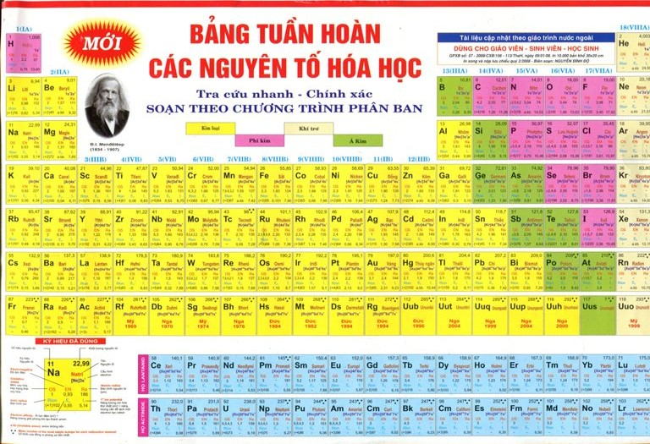
Bảng tuần hoàn các nguyên tố hóa học của Mendeleev

Slide 5

BÀI 4. SƠ LƯỢC BẢNG TUẦN HOÀN CÁC NGUYÊN TỐ HÓA HỌC
Bảng hệ thống tuần hoàn của Mendeleev được xây dụng dựa trên nguyên tắc nào?

Slide 6
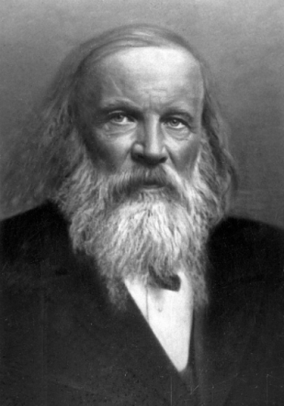
01
NGUYÊN TẮC XÂY DỰNG BẢNG TUẦN HOÀN CÁC NGUYÊN TỐ HÓA HỌC

Slide 7
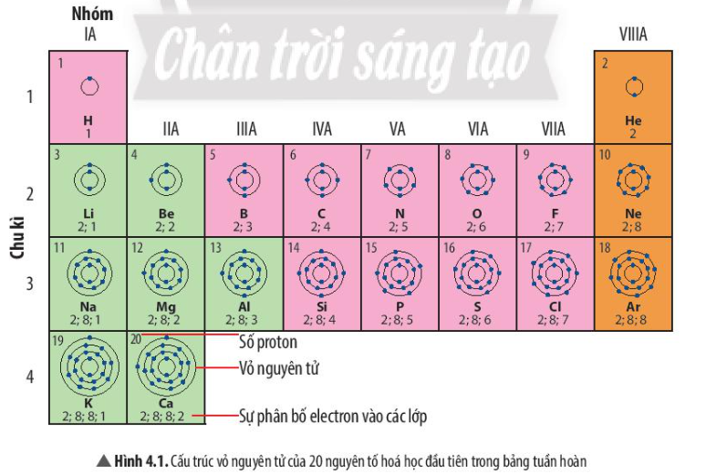
HOẠT ĐỘNG NHÓM 3 phút
Quan sát hình 4.1 trang 22 SGK cho biết:
a) Nguyên tử của những nguyên tố nào có cùng số lớp electron?
b) Nguyên tử của những nguyên tố nào có số electron ở lớp ngoài cùng bằng nhau?

Slide 8
a) Nguyên tử của những nguyên
tố có cùng số lớp electron.
1 lớp
1 lớp
  Các nguyên tử của các nguyên tố có cùng số lớp electron là:
  - 1 lớp: H, He
  - 2 lớp: Li, Be, B, C, N, O, F, Ne
  - 3 lớp: Na, Mg, Al, Si, P, S, Cl, Ar
  - 4 lớp: K,Ca
2 lớp
3 lớp
4 lớp

Slide 9
b) Nguyên tử của những nguyên tố có số electron ở lớp ngoài cùng bằng nhau:
H, Li, Na, K
  1 electron:………………
  2 electron: …………….
  3 electron:…………….
  4 electron:………………..
Be, Mg, Ca, He
B, Al
C, Si
N, P
  5 electron: ……………..
  6 electron:………………
  7 electron:………………
  8 electron: ……………
O, S
F, Cl
Ne, Ar
- Riêng He chỉ có 2 electron ở lớp ngoài cùng, lại được xếp vào nhóm VIIIA.

Slide 10
Cho biết điện tích hạt nhân của các nguyên tử Li, Be, B, C, N, O, F lần lượt là 3,4,5,6,7,8,9,10. Hãy biểu diễn cấu tạo của các nguyên tử trên
+3
+4
+5
+6
7+
+8
+9
+10
Li
Be
B
C
N
O
F
Ne
Em có nhận xét gì về chiều điện tích hạt nhân của nguyên tử?
Tăng dần từ Li đến Ne

Slide 11

Nguyên tắc 1?
Nguyên tắc sắp xếp các nguyên tố trong bảng tuần hoàn dựa vào chiều tăng dần điện tích hạt nhân của nguyên tử.

Slide 12
? Số electron ở lớp ngoài cùng của các nguyên tố trong cùng một hàng.
Số electron ở lớp ngoài cùng của nguyên tử các nguyên tố trong cùng một hàng giống nhau.

Slide 13
Nhận xét số lớp electron của các nguyên tử dưới đây:
3+
4+
5+
6+
7+
8+
9+
Li
Be
B
C
N
O
F
Đều có 2 lớp electron

Slide 14
Nguyên tắc 2?
Các nguyên tố hóa học có cùng số lớp electron được xếp vào cùng một hàng

Slide 15
3 Li Lithium
11 Na Sodium
19 K Potassium
37 Rb Rubidium
55 Cs Caesium
87 Fr Francium
Hãy biểu diễn cấu tạo các nguyên tử trong nhóm IA và nhận xét có bao nhiêu số electron lớp ngoài cùng?
NHÓM IA
Đều có 1 electron lớp ngoài cùng

Slide 16
Nguyên tắc 3?
Các nguyên tố hóa học có tính chất tương tự nhau được xếp vào cùng một cột.

Slide 17
Sử dụng bảng tuần hoàn, hãy cho biết các nguyên tố nào trong số các nguyên tố Li, Na, C, O có cùng số lớp electron trong nguyên tử ?
Các nguyên tố có cùng số lớp electron
trong nguyên tử là : Li, C, O

Slide 18

BÀI 4. SƠ LƯỢC BẢNG TUẦN HOÀN CÁC NGUYÊN TỐ HÓA HỌC
1. Nguyên tắc xây dựng bảng tuần hoàn các nguyên tố hóa học
- Các nguyên tố hóa học được sắp xếp theo chiều tăng dần của điện tích hạt nhân.
- Các nguyên tố trong cùng một hàng có cùng số lớp electron trong nguyên tử.
- Các nguyên tố trong cùng một cột có cùng số electron lớp ngoài cùng.

Slide 19
II.
CẤU TẠO BẢNG TUẦN HOÀN CÁC NGUYÊN TỐ HÓA HỌC

Slide 20

Dựa vào Bảng tuần hoàn, hãy nêu cấu tạo của bảng tuần hoàn các nguyên tố hóa học?

Slide 21
NHÓM
CHU KÌ
Ô NGUYÊN TỐ

Slide 22

1. Ô nguyên tố
Ô nguyên tố là gì?
- Mỗi nguyên tố hóa học được sắp xếp vào một ô của bảng tuần hoàn gọi là ô nguyên tố.

Slide 23
Nhìn vào ô nguyên tố dưới đây em biết được những thông tin nào về nguyên tố hóa học?
1. Ô NGUYÊN TỐ
Kí hiệu hóa học
1
H
Hydrogen
1
Số hiệu nguyên tử
Khối lượng nguyên tử
Tên nguyên tố
? Số hiệu nguyên tử của một nguyên tố cho biết những thông tin gì?
- Số hiệu nguyên tử cho biết số đơn vị điện tích hạt nhân và số electron trong nguyên tử, thứ tự của nguyên tố trong bảng tuần hoàn.

Slide 24

Cho biết thông tin cơ bản về nguyên tố hoá học cho dưới đây ?
8
O
Oxygen
16
+ Số hiệu nguyên tử: 8
+ Kí hiệu nguyên tố hóa học: O
+ Tên nguyên tố: oxygen
+ Khối lượng nguyên tử: 16 amu
+ Số p = 8, số e = 8

Slide 25
VẬN DỤNG
Thảo luận nhóm bàn (3 phút)
Sử dụng bảng tuần hoàn và cho biết kí hiệu hóa học, tên nguyên tố, số hiệu nguyên tử, khối lượng nguyên tử và số electron trong nguyên tử của các nguyên tố ở ô số 6, 11.
Nguyên tố ở ô số 6 có
Ký hiệu hóa học: C
Tên nguyên tố: Carbon
Số hiệu nguyên tử: 6
Khối lượng nguyên tử: 12
Số eletron: 6
Nguyên tố ở ô số 11 có
Ký hiệu hóa học: Na
Tên nguyên tố: Sodium
Số hiệu nguyên tử: 11
Khối lượng nguyên tử: 23
Số eletron: 11

Slide 26

8
O
Oxygen
16
+8
Nguyên tử: Oxygen
Quan sát sơ đồ cấu tạo nguyên tử Oxygen em có nhận xét gì về trị số của số hiệu nguyên tử so với số đơn vị điện tích hạt nhân , số e và số thứ tự của nguyên tố trong bảng tuần hoàn ?
Số hiệu nguyên tử = số đơn vị điện tích hạt nhân = số electron = số thứ tự của nguyên tố
Nguyên tử oxygen có
số proton = số eletron = số đơn vị điện tích hạt nhân = số hiệu nguyên tử = ?
8

Slide 27
Điền số thích hợp vào bảng sau
Nguyên tố | Điện tích hạt nhân | Số p | Số e | Số hiệu nguyên tử | Sô TT ô nguyên tố
Na | +11 |  |  | 11
Mg |  | 12 | 12
Li |  | 3 |  |  | 3
11
11
11
+12
12
12
+3
3
3

Slide 28
1. Ô nguyên tố
- Ô nguyên tố cho biết: Số hiệu nguyên tử, tên nguyên tố, kí hiệu hóa học và khối lượng nguyên tử của nguyên tố đó
- Số hiệu nguyên tử = số đơn vị điện tích hạt nhân = số electron = số thứ tự của nguyên tố

Slide 29

Câu 1 Trong ô nguyên tố sau, con số 23 cho biết điều gì?
A. Khối lượng nguyên tử của nguyên tố đó B. Chu kì của nó C. Số nguyên tử của nguyên tố D. Số thứ tự của nguyên tố.
Câu 2. Tên gọi của các cột trong bảng tuần hoàn các nguyên tố hoá học là gì?
A. Chu kì | B. Nhóm | C. Loại | D. Họ

Slide 30
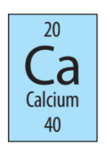
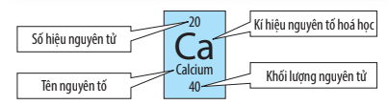
Câu 3. Quan sát ô nguyên tố và trả lời các câu hỏi sau:
a) Em biết được thông tin gì trong ô nguyên tố calcium?
b) Nguyên tố calcium này nằm ở vị trí nào (ô, nhóm, chu kì) trong bảng tuần hoàn các nguyên tố hoá học?
c) Tên gọi của nhóm chứa nguyên tố này là gì?
d) Calcium có cần thiết cho cơ thể chúng ta không? Lấy ví dụ minh hoạ.
Hướng dẫn
a)
b) Nguyên tố calcium này nằm ở ô 20, nhóm IIA, chu kì 4 trong bảng tuần hoàn các nguyên tố hoá học.
c) Tên gọi của nhóm chứa nguyên tố này là nhóm kim loại kiềm thổ.
d) Calcicum cần thiết cho sức khoẻ. Ví dụ, calcium giúp xương chắc khoẻ,
phòng ngừa những bệnh loãng xương, giúp phát triển chiều cao, ...

Slide 31
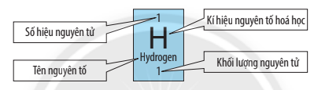
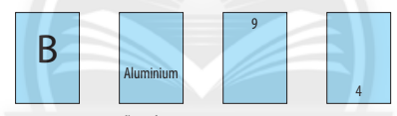
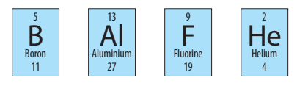
Câu 4. Quan sát ô nguyên tố sau:
Bổ sung các thông tin còn thiếu trong các nguyên tố sau:
Hướng dẫn

Slide 32
Câu 5. Cho các nguyên tố sau: Ca, S, Na, Mg, F, Ne. Sử dụng bảng tuần hoàn các nguyên tố hóa học:
a) Hãy sắp xếp các nguyên tố trên theo chiều tăng dần điện tích hạt nhân
b) Cho biết mỗi nguyên tố trong dãy trên là kim loại, phi kim hay khí hiếm
Hướng dẫn
=> Các nguyên tố theo chiều tăng dần điện tích hạt nhân: F, Ne, Na, Mg, S, Ca
-Kim loại: Na, Mg, Ca
- Phi kim: F, S
- Khí hiếm: Ne
Kí hiệu hóa học | Điện tích hạt nhân
Ca | +20
S | +16
Na | +11
Mg | +12
F | +9
Ne | +10

Slide 33
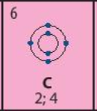
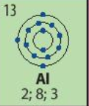
CHU KÌ
Quan sát hình và cho biết số hiệu nguyên tử, số lớp electron lần lượt của nguyên tử Carbon (C) và Aluminium (Al). Hai nguyên tố đó nằm ở chu kì nào trong bảng tuần hoàn?
Nguyên tố Carbon
 2 lớp electron  thuộc chu kì 2
Nguyên tố Aluminium
 3 lớp electron  thuộc chu kì 3
Chu kì là gì?

Slide 34
2. CHU KÌ
Là dãy các nguyên tố mà nguyên tử của chúng có cùng số lớp electron, được xếp theo chiều điện tích hạt nhân tăng dần khi đi từ trái sang phải.
Chu kì 1,2,3 được gọi là chu kì nhỏ. Chu kì 4,5,6,7 được gọi là chu kì lớn.
- Số thứ tự chu kì bằng số lớp e.

Slide 35
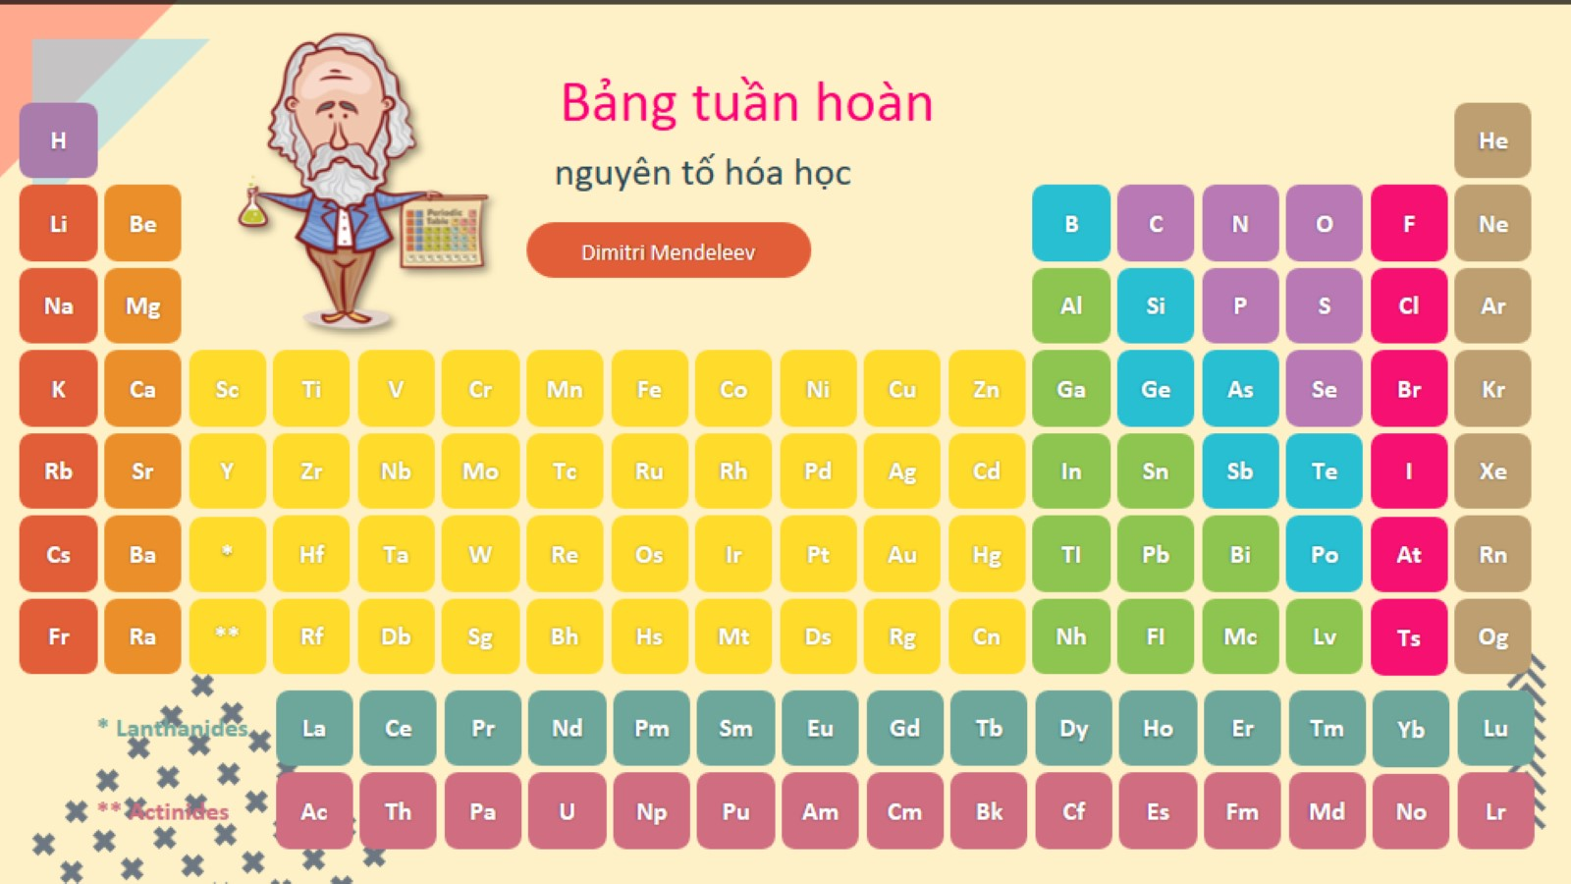
Nhóm IA
(Kim loại)
Nhóm VIIIA
(Khí hiếm)
Bắt đầu chu kì là một kim loại kiềm và kết thúc là một khí hiếm

Slide 36
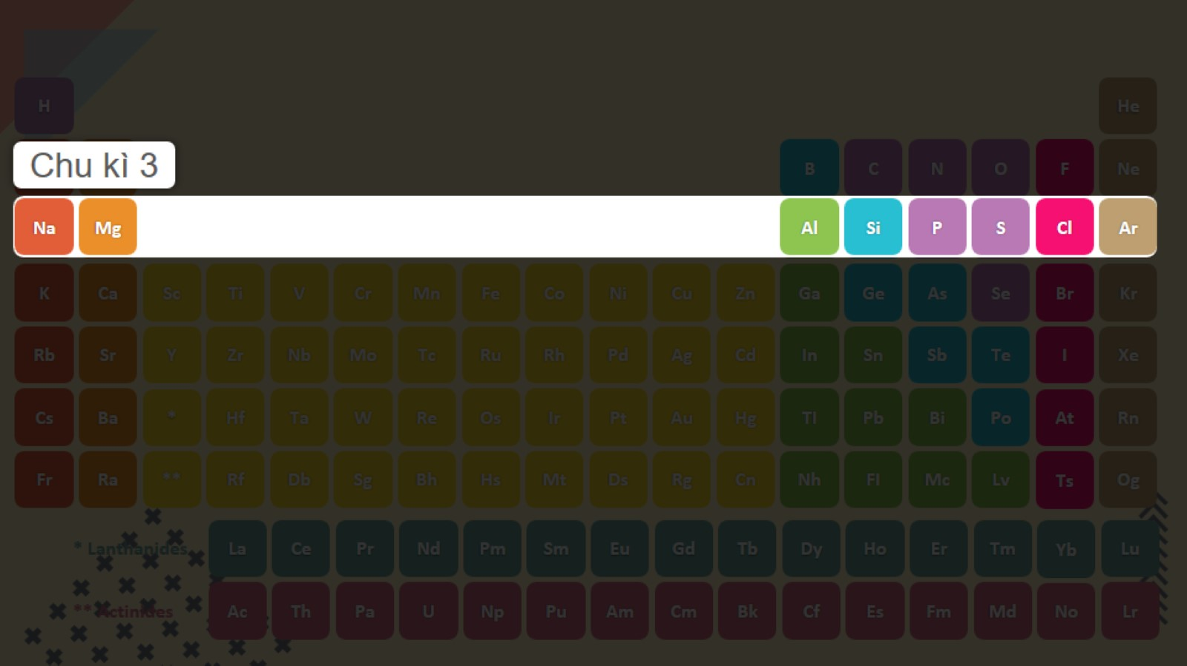
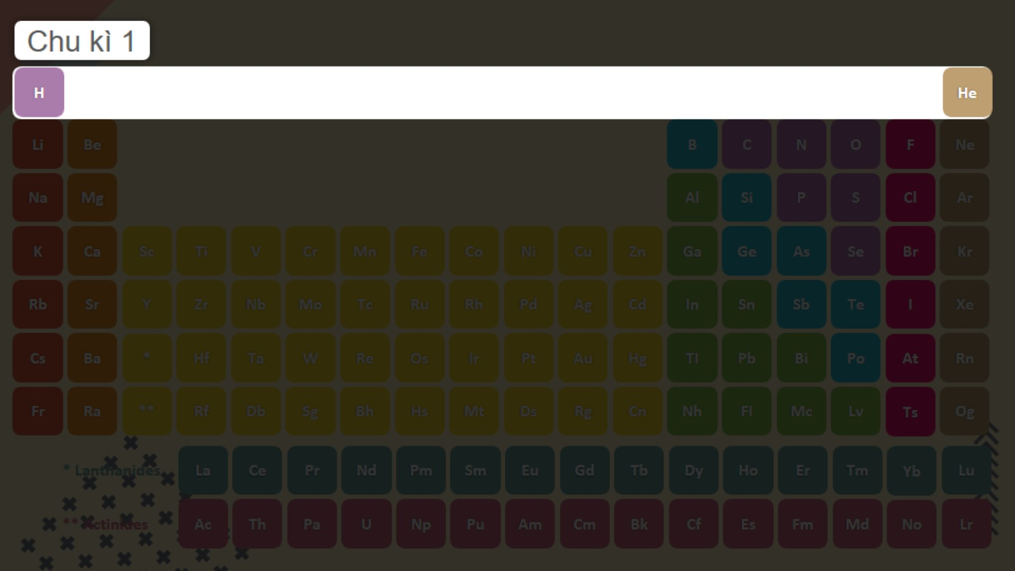
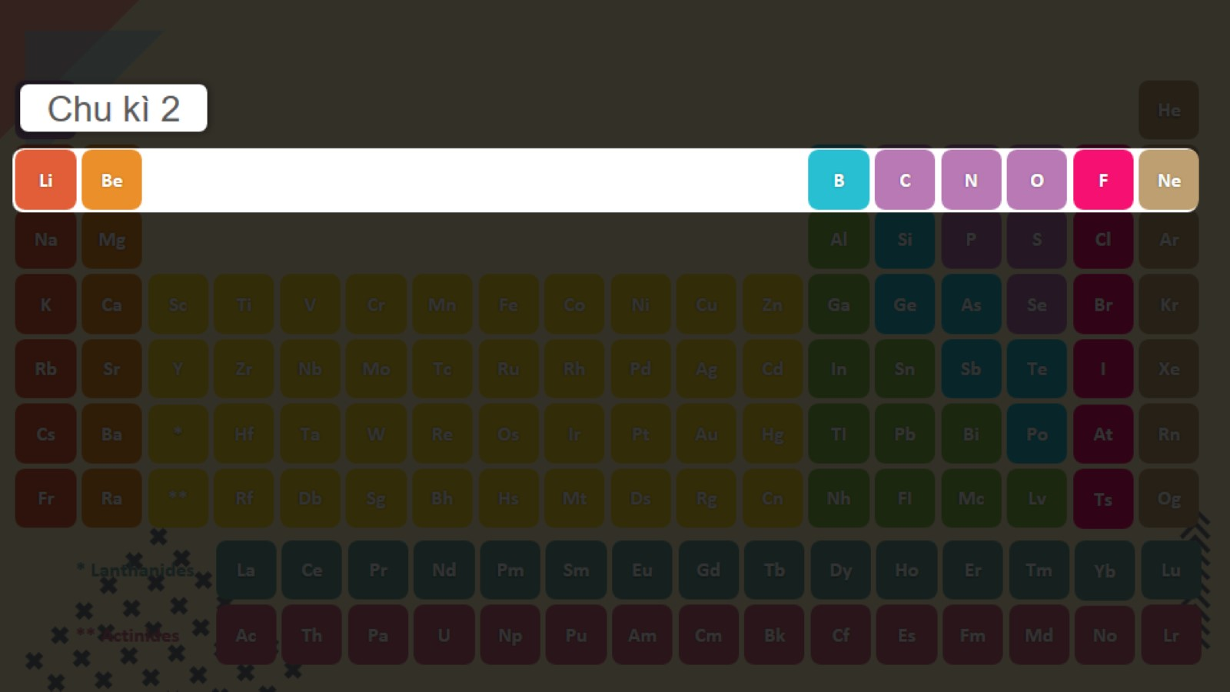
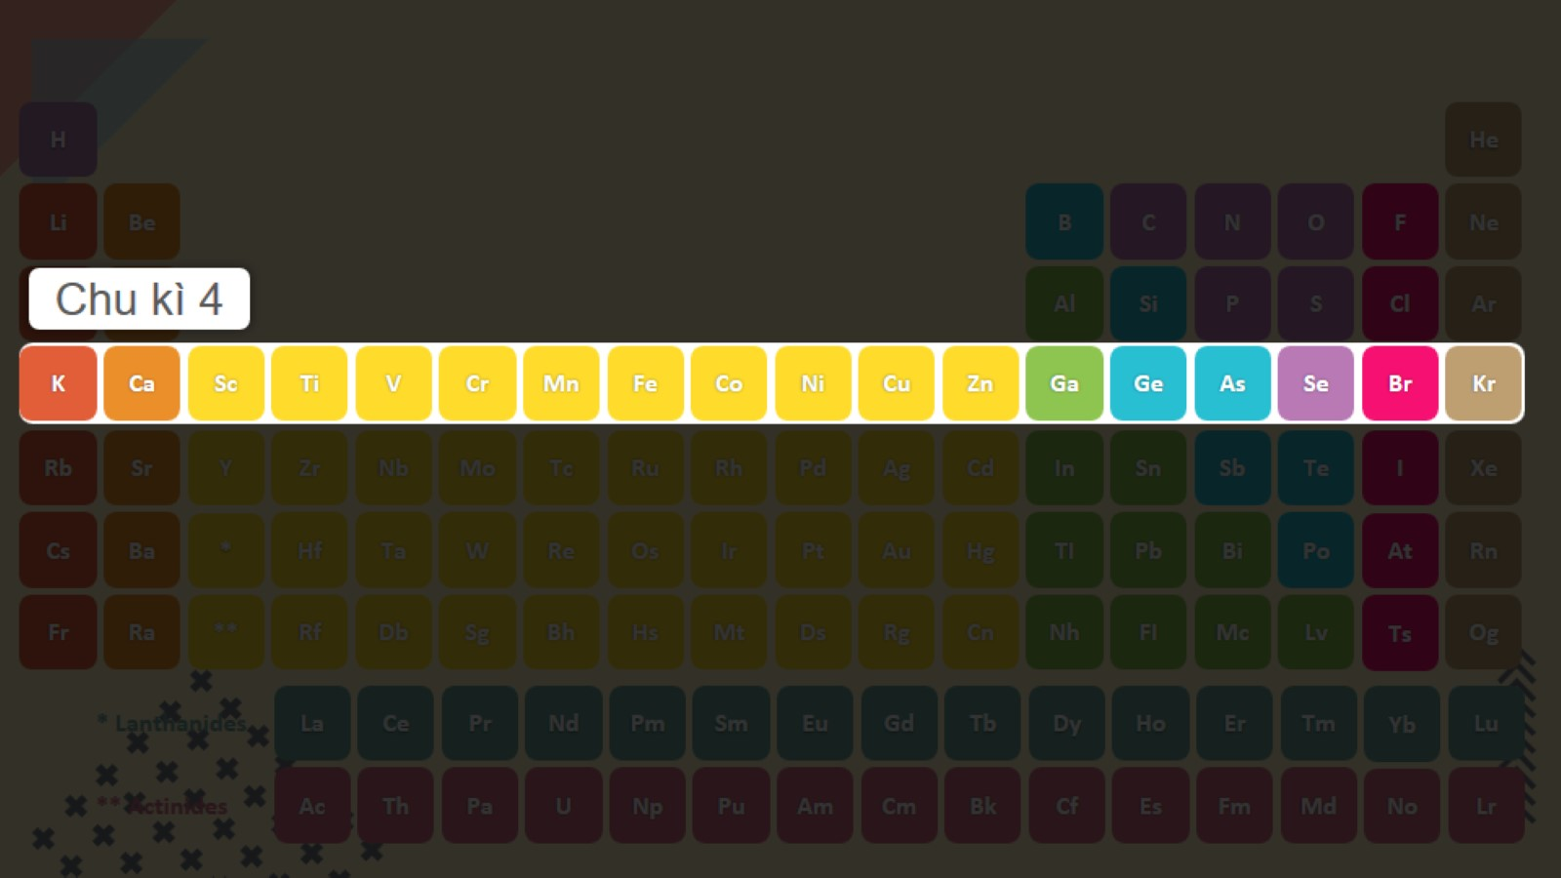
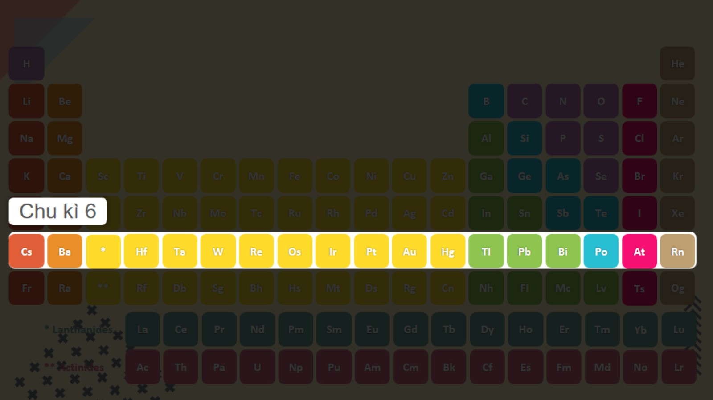
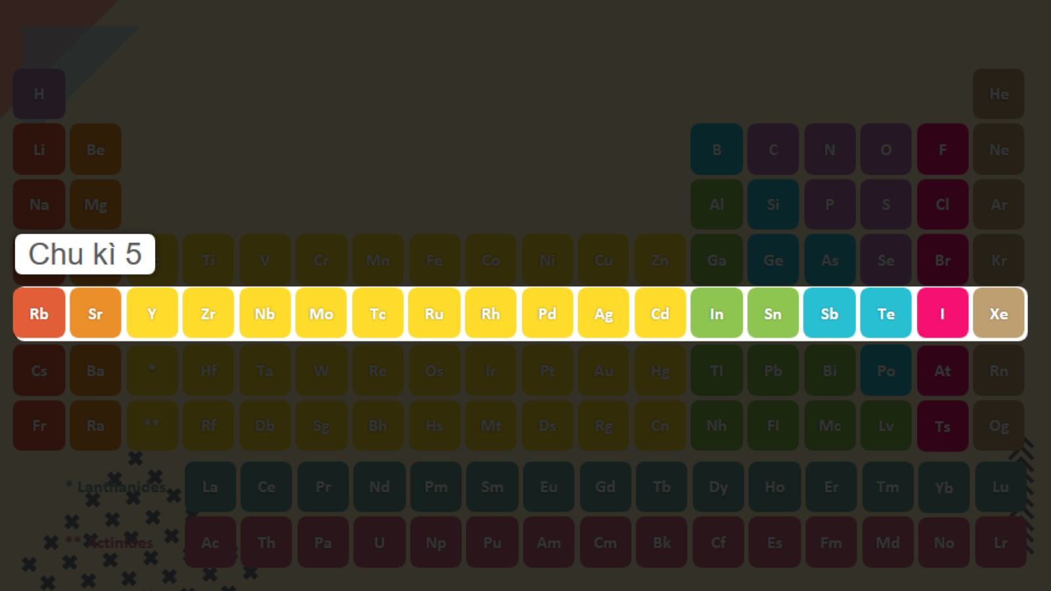
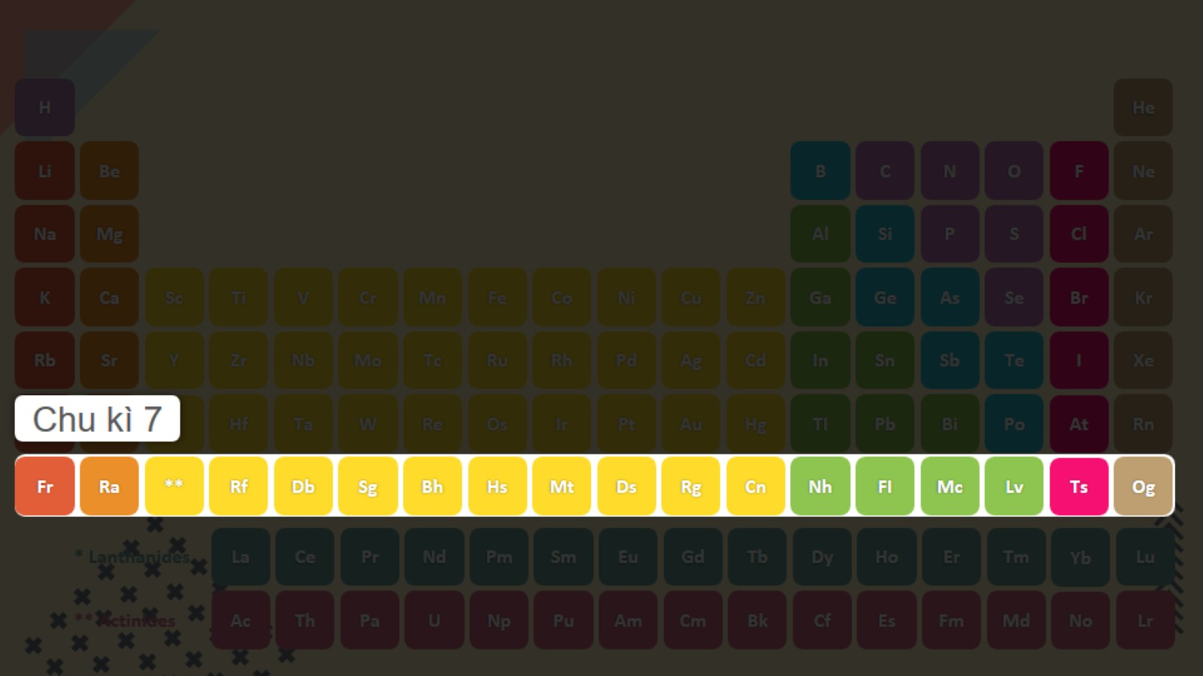
Chu kì 1,2,3 được gọi là chu kì nhỏ
Chu kì 4,5,6,7 được gọi là chu kì lớn
Có 2 nguyên tố
Có 18 nguyên tố
Có 8 nguyên tố
Có 18 nguyên tố
Có 8 nguyên tố
Có 32 nguyên tố
Có 32 nguyên tố

Slide 37

- Số thứ tự chu kì được viết bằng các chữ số thường (các số 1,2,3…)
CHÚ Ý

Slide 38

Bài 1: Nguyên tố X ở ô số 15 trong bảng tuần hoàn. Hãy cho biết X nguyên tố X ở chu kì nào và có mấy lớp electron?
Nguyên tố X ở ô số 15 là phosphorus, nằm ở chu kì 3 và có 3 lớp electron

Slide 39

Bài 2: Nguyên tố X tạo nên chất khí duy trì sự hô hấp của con người và có nhiều trong không khí. Hãy cho biết tên nguyên tố X. Nguyên tố X nằm ở ô nào và chu kì bao nhiêu trong bảng tuần hoàn?
- Chất khí duy trì sự hô hấp của con người và có nhiều trong không khí là khí Oxygen.
- Nguyên tố tạo nên khí oxygen là nguyên tố oxygen, nằm ở ô sô 8 chu kì 2 trong bảng tuần hoàn.

Slide 40
Câu 3: Cho các nguyên tố hoá học sau: H, Mg, B, Na, S, O, P, Ne, He, Al.
a) Những nguyên tố nào thuộc cùng một chu kì?
b) Những nguyên tố nào là kim loại? Phi kim? Khí hiếm?
Đáp án
a) Những nguyên tố thuộc cùng một chu kì:
(H, He), (B, O, Ne), (Na, Mg, Al, P, S).
b) Những nguyên tố là kim loại:
phi kim:
khí hiếm:
Na, Mg, Al, B;
O, P, S;
He, Ne.

Slide 41
Hãy quan sát mô hình cấu tạo của dãy các nguyên tố và trả lời các câu hỏi sau:
- Các nguyên tố trên có mấy electron ở lớp ngoài cùng?
- Điện tích hạt nhân các nguyên tố thay đổi như thế nào?
- Dựa vào BTH, hãy nhận xét cách sắp xếp của các nguyên tố trên?
3+
11+
19+
37+
55+
87+
Li
Na
K
Rb
Cs
Fr

Slide 42
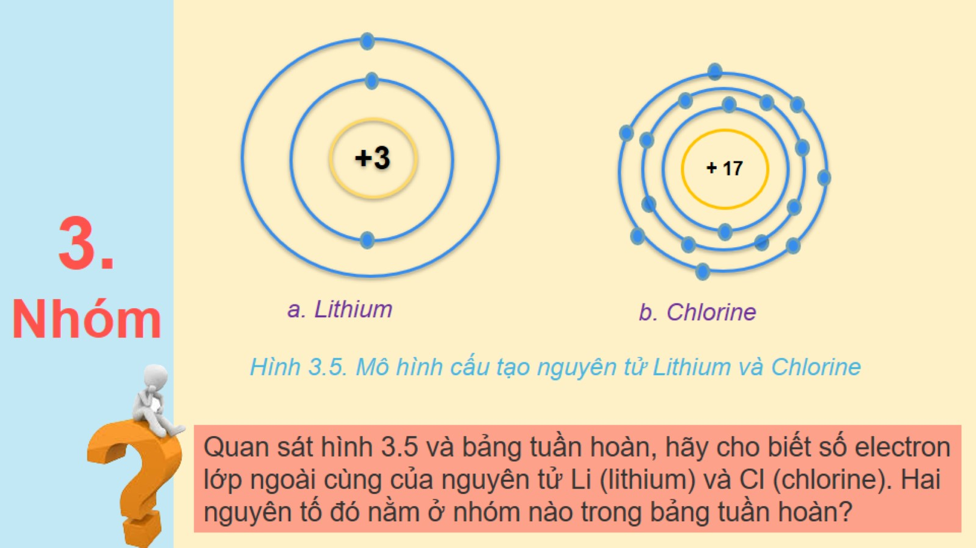
NHÓM

Slide 43
Có cùng 1 electron ở
lớp ngoài cùng
+3
+11
Lithium
Sodium
Có cùng 7 electron
ở lớp ngoài cùng.
+17
+9
fluorine
chlorine
Thảo luận nhóm theo bàn (3 phút)
1. Hãy cho biết nguyên tử các nguyên tố nào có cùng số electron ở lớp ngoài cùng.
2. Hãy so sánh số electron lớp ngoài cùng của nguyên tử các nguyên tố với số thứ tự nhóm của các nguyên tố đó.

Slide 44
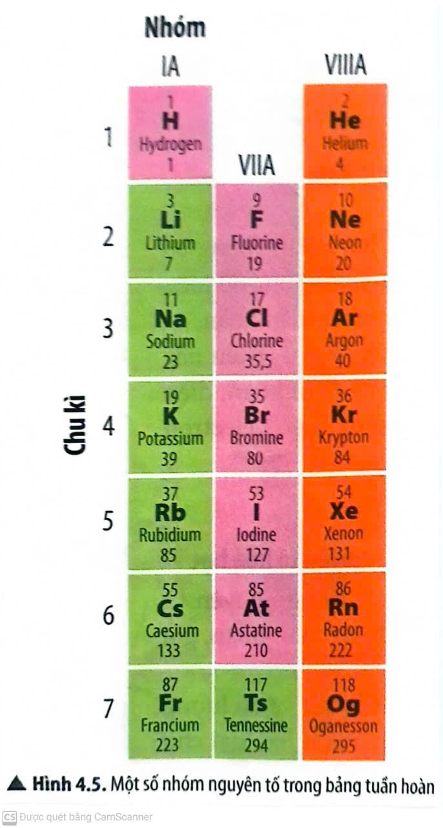
Quan sát hình 4.5 hãy dự đoán số electron lớp ngoài cùng của 2 nhóm VII A và VIII A. Từ đó em có nhận xét gì về mối liên hệ giữa số e lớp ngoài cùng và số thứ tự nhóm.
Nhóm VII A có 7 e lớp ngoài cùng
Nhóm VIII A có 8 e lớp ngoài cùng (trừ Helium)
Các nhóm chính (A) có số e lớp ngoài cùng bằng số thứ tự nhóm.

Slide 45
Bảng tuần hoàn có bao nhiêu nhóm A và B?
Bảng tuần hoàn các nguyên tố hóa học gồm :
+ 8 nhóm A ( nhóm chính)
+ 8 nhóm B ( nhóm phụ )

Slide 46
Nhóm IVA
Nhóm VIIIA
Nhóm VA
Nhóm VIA
Nhóm VIIA
Nhóm IA
Nhóm IIA
Nhóm IIIA
Các nhóm B

Slide 47
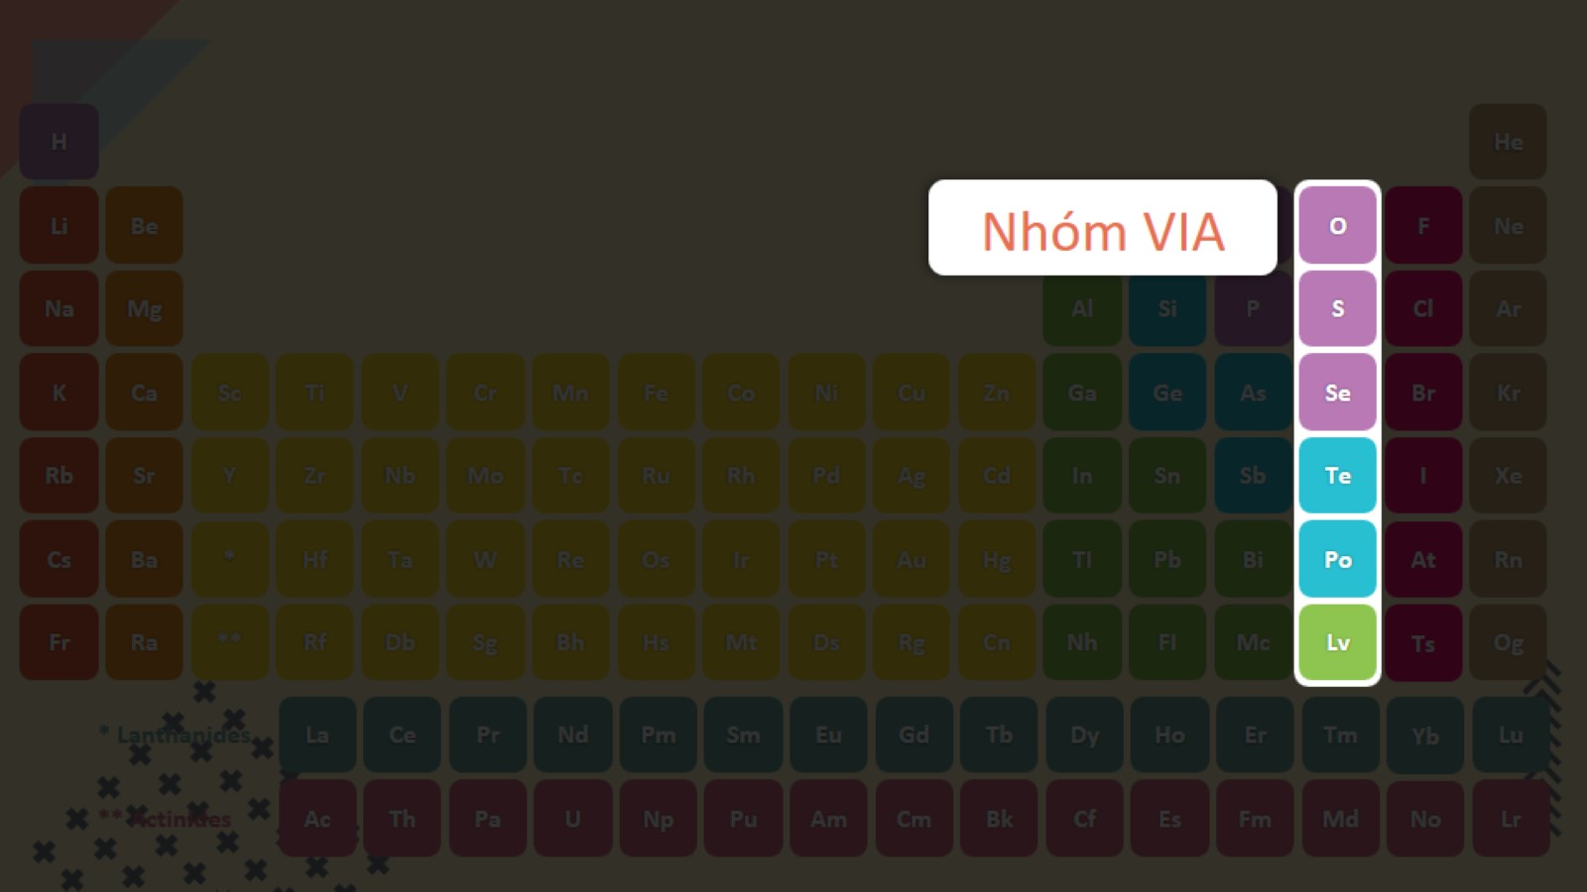
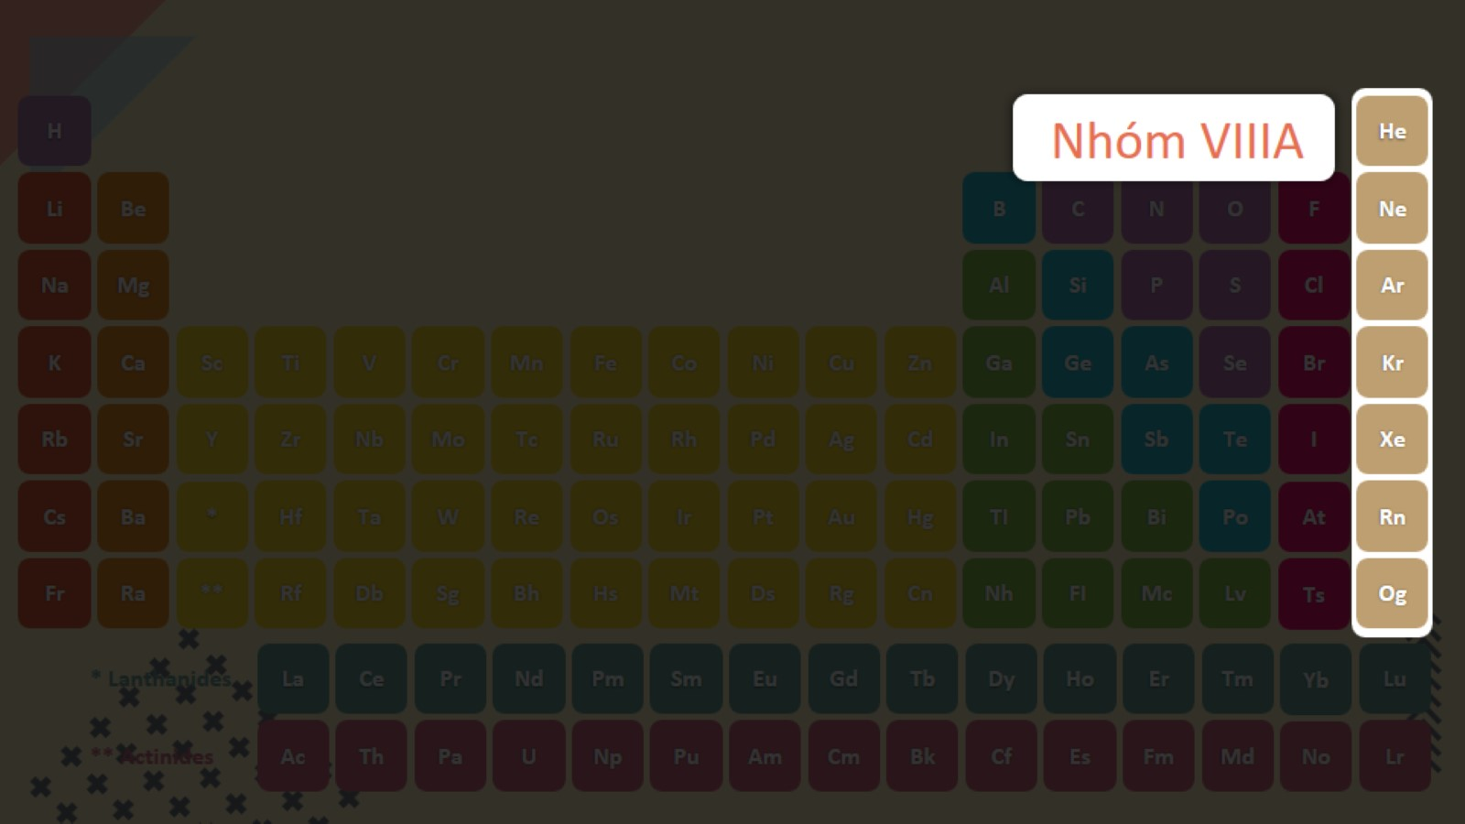
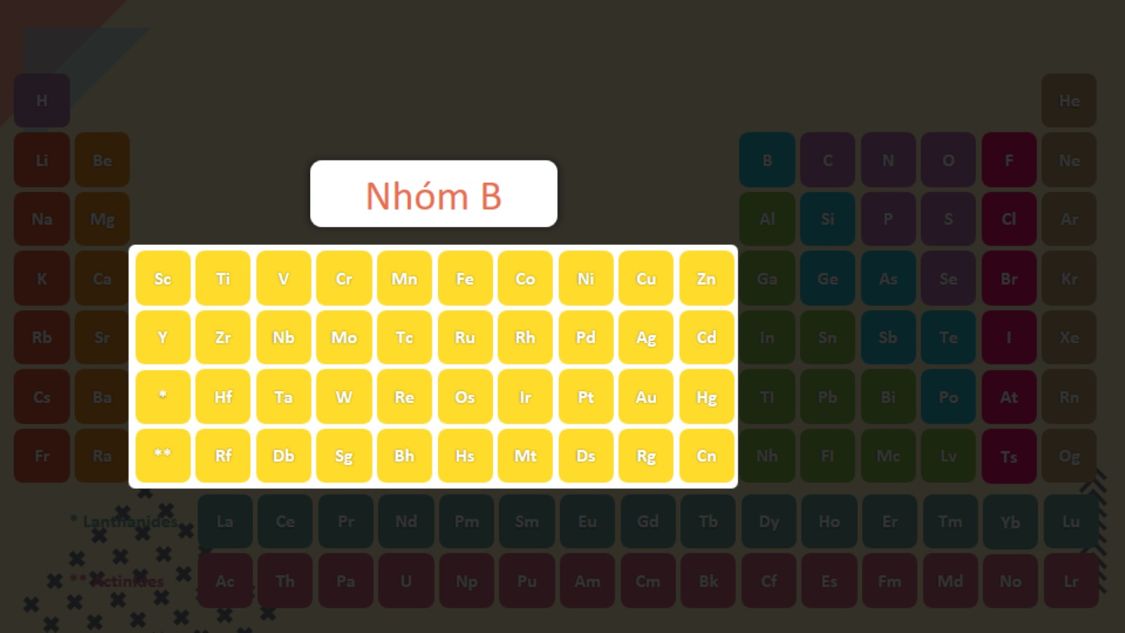
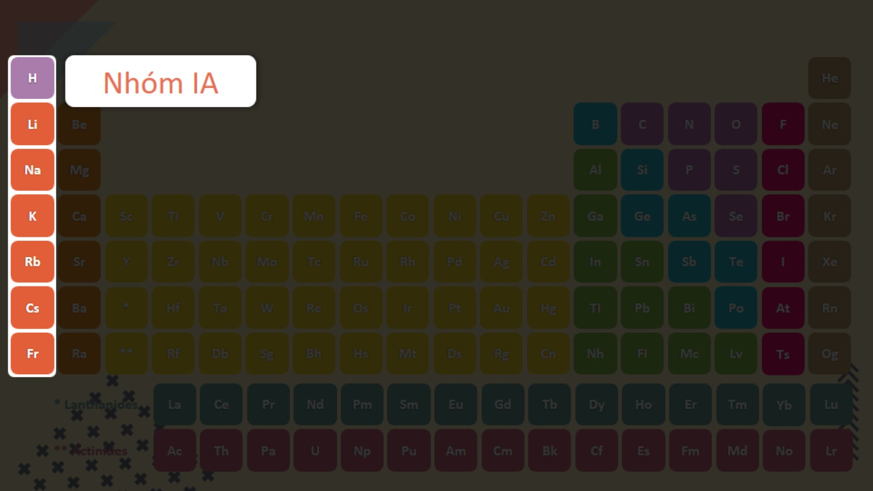
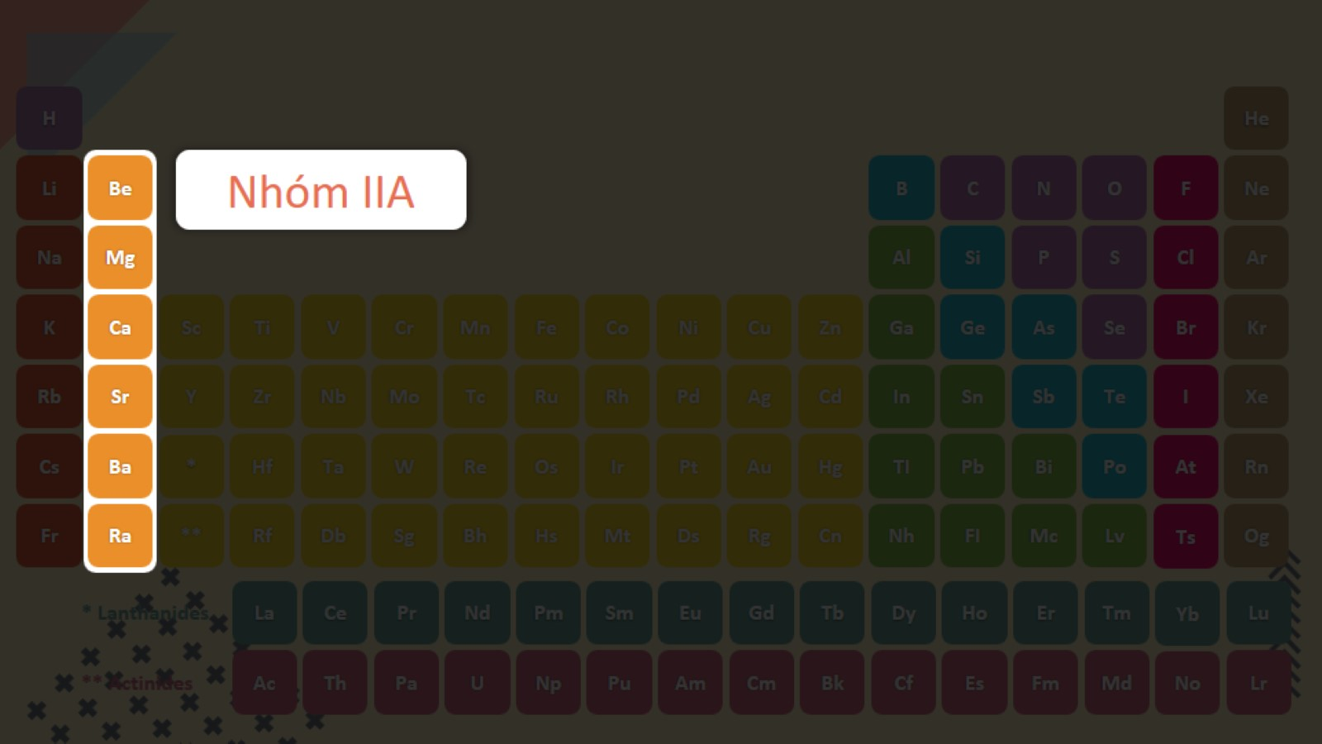
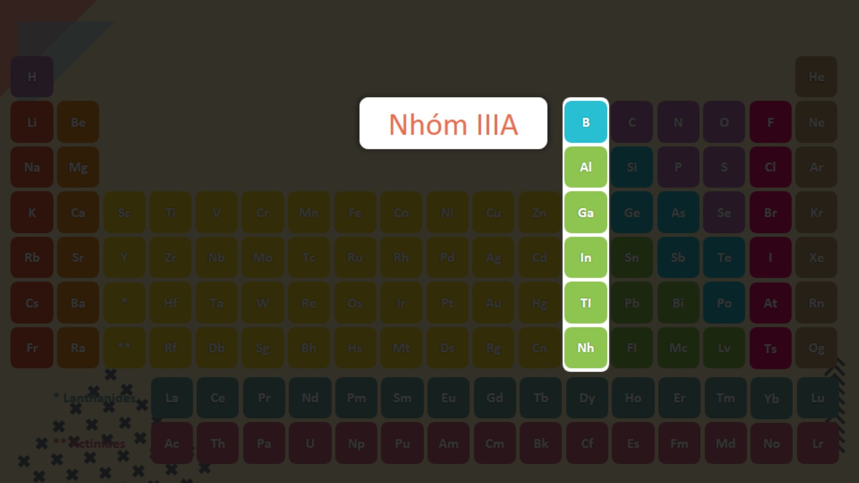
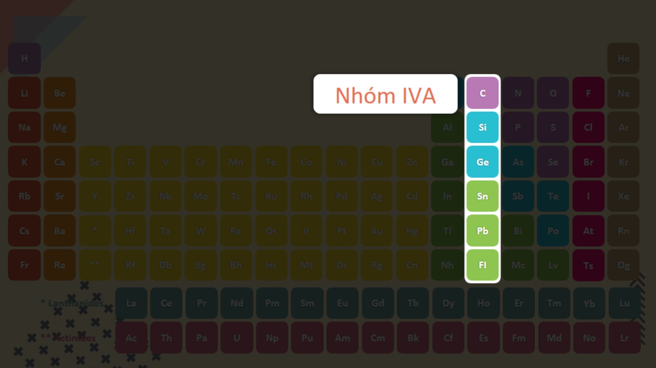
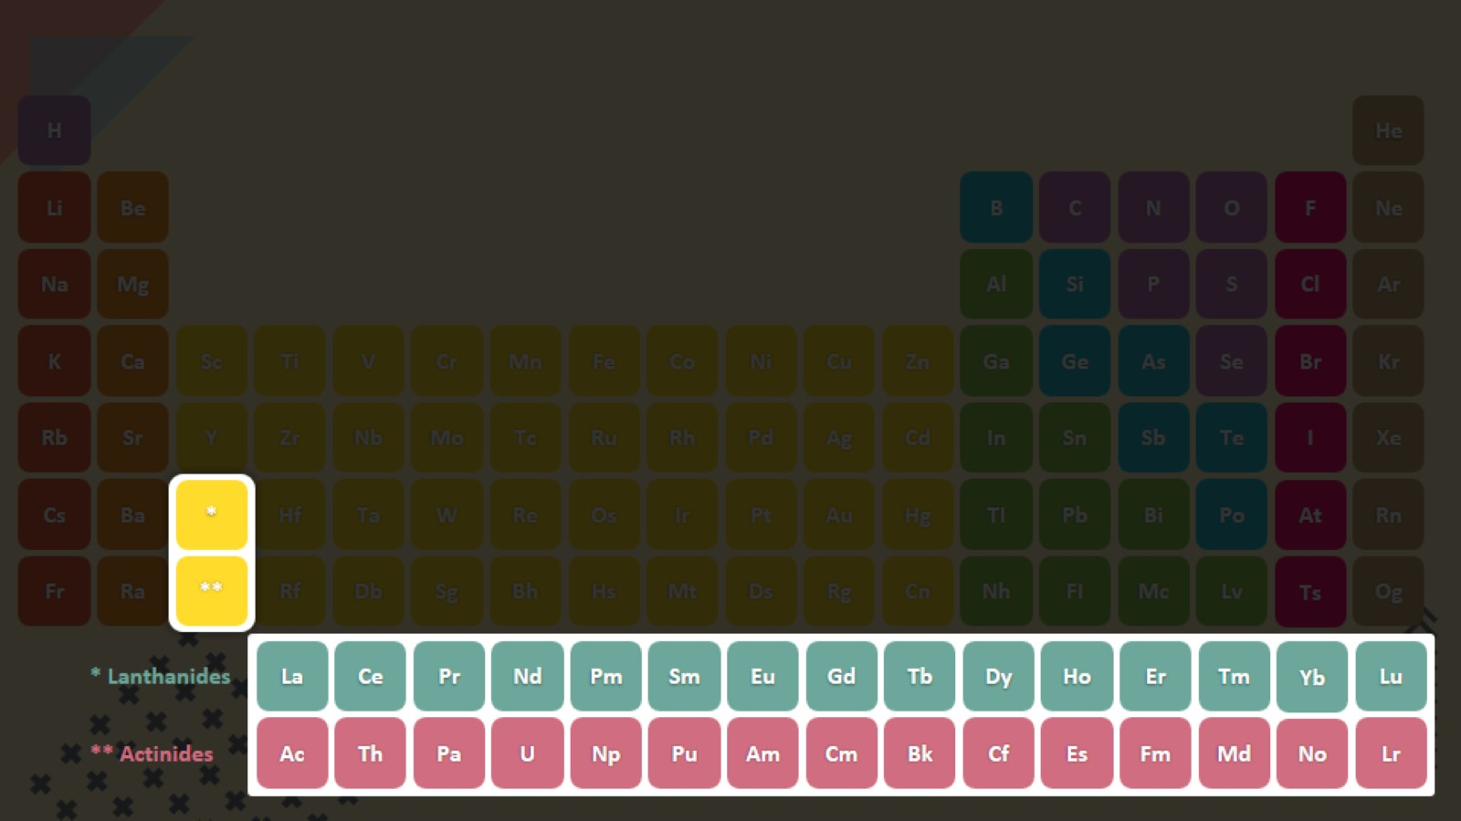
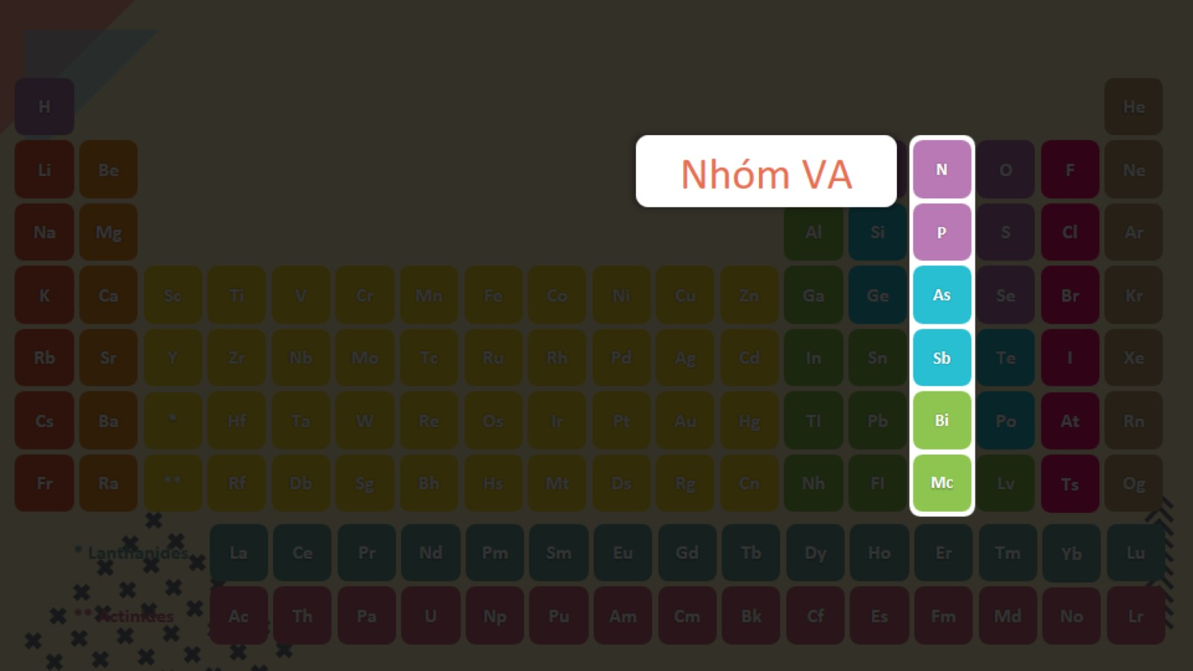
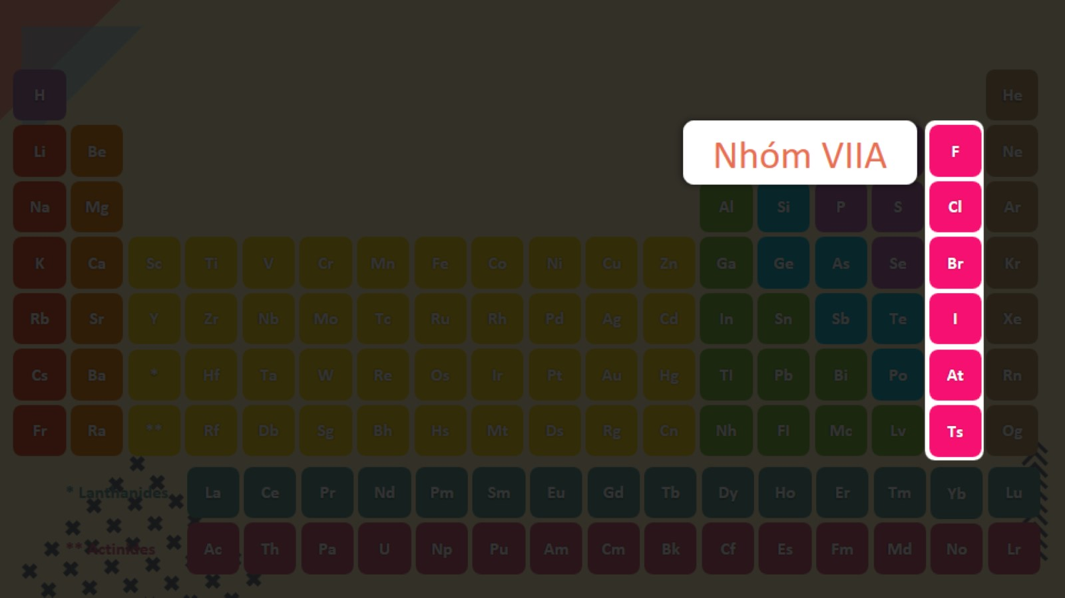

Slide 48
3. Nhóm
- Bảng tuần hoàn gồm có 8 nhóm A và 8 nhóm B.
- Các nguyên tố trong cùng một nhóm A có số electron ở lớp ngoài cùng bằng nhau (trừ trường hợp nguyên tố He), do vậy chúng có tính chất gần giống nhau.
- Trong một nhóm, khi đi từ trên xuống dưới điện tích hạt nhân nguyên tử của các nguyên tố tăng dần.
- Số thứ tự của nhóm A bằng số electron ở lớp ngoài cùng của nguyên tử các nguyên tố trong nhóm đó.
Chú ý:
+ Một số nhóm có tên gọi riêng như: nhóm IA (nhóm kim loại kiềm); nhóm IIA (nhóm kim loại kiềm thổ); nhóm VIIA (nhóm halogen); nhóm VIIIA (nhóm khí hiếm).
+ Nguyên tố H có nhiều tính chất gần giống với nguyên tố nhóm VIIA; nên có thể được xếp ở vị trí đầu nhóm VIIA.

Slide 49

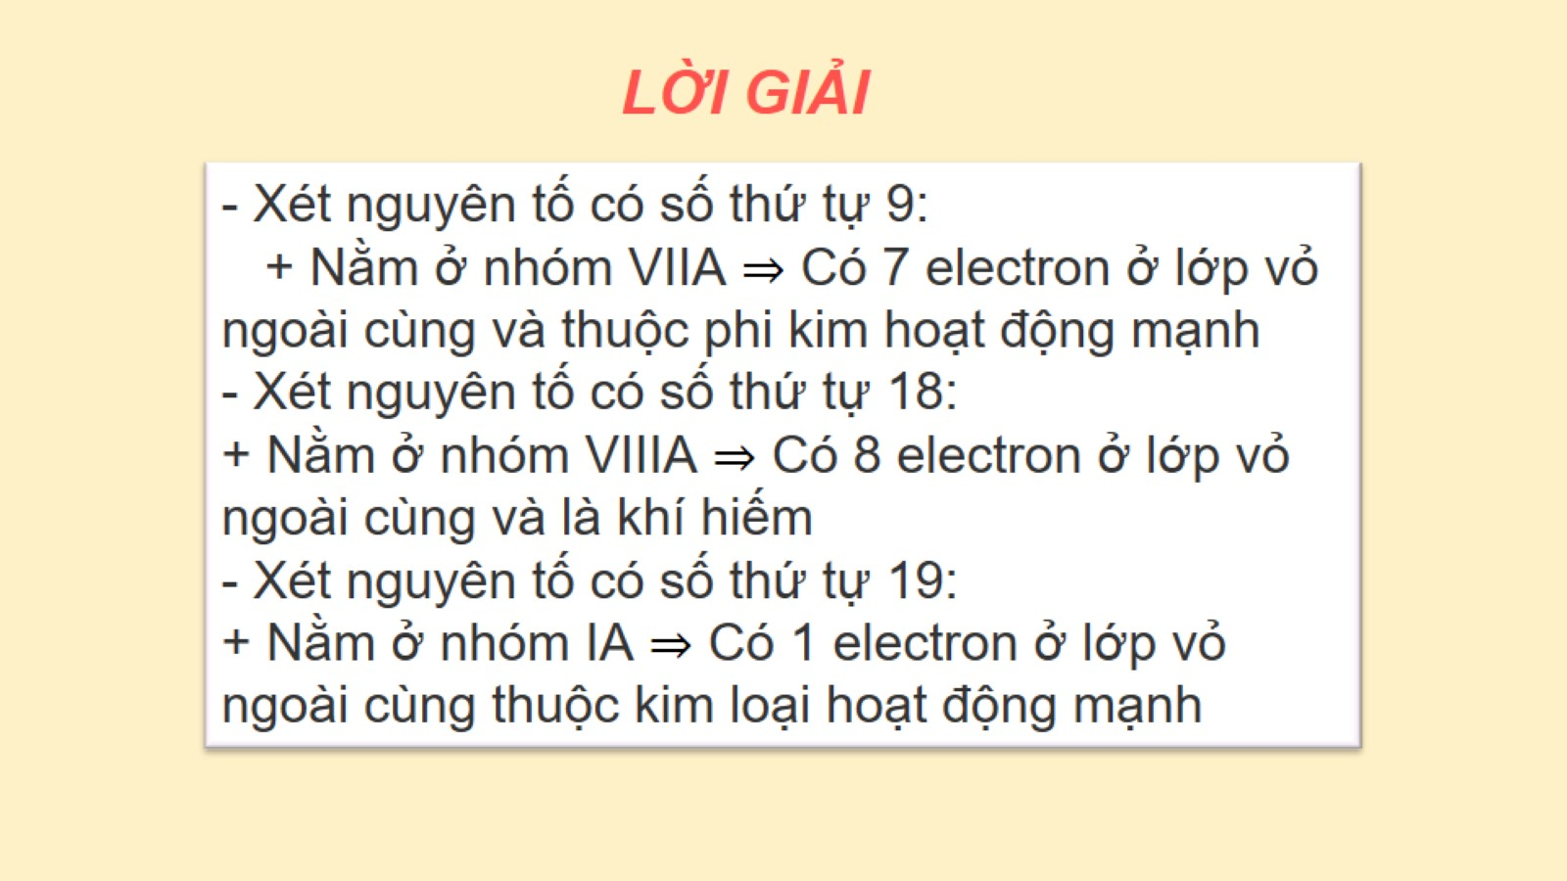

Cho các nguyên tố có số thứ tự lần lượt là 9, 18 và 19. Hãy cho biết số electron lớp ngoài cùng của mỗi nguyên tố? Các ngyên tố đó nằm ở nhóm nào, là kim loại, phi kim hay khí hiếm?

Slide 50
Thảo luận cặp đôi (3 phút)
Sử dụng bảng tuần hoàn, hãy cho biết:
1. Số electron lớp ngoài cùng của nguyên tử hai nguyên tố Al và S. Giải thích.
2. Hãy kể tên nguyên tố thuộc chu kì nhỏ và cùng nhóm với nguyên tố beryllium.
Đáp án
1.
- Nguyên tố Al thuộc nhóm IIIA nên nguyên tử Al có 3 electron lớp ngoài cùng
- Nguyên tố S thuộc nhóm VIA nên nguyên tử S có 6 electron lớp ngoài cùng.
2. Dựa vào bảng tuần hoàn, ta thấy nguyên tố thuộc chu kì nhỏ và cùng nhóm với nguyên tố beryllium là magnesium (Mg).

Slide 51
Câu 1: Các kim loại kiềm trong nhóm IA đều có số electron lớp ngoài cùng là bao nhiêu?
A. 1 | B. 2 | C. 4 | D. 7
Câu 2: Những nguyên tố nào sau đây thuộc nhóm VIIA (Halogen)?
A. Chlorine, Bromine, Fluorine | B. Fluorine, Carbon, Bromine.
C. Berylium, Carbon, Oxygen | D. Neon, Helium, Argon
Câu 3. Các nguyên tố hoá học nhóm IIA có điểm gì chung?
A. Có cùng số nguyên tử | B. Tính chất hoá học tương tự nhau
C. Có cùng khối lượng | D. Không có điểm gì chung

Slide 52
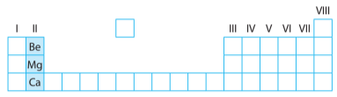
Câu 4. Hãy cho biết tên gọi của nhóm nguyên tố được tô màu trong bảng tuần hoàn dưới đây.
A. Kim loại kiềm thổ
B. Kim loại kiềm
C. Kim loại chuyển tiếp
D. Halogen

Slide 53
Câu 5: Biết nguyên tử của nguyên tố M có 2 electron ở lớp ngoài cùng và có 3 lớp electron. Hãy xác định vị trí của M trong bảng tuần hoàn (ô, chu kì, nhóm) và cho biết M là kim loại, phi kim hay khí hiếm
Đáp án
- Nguyên tử M có 2 electron ở lớp ngoài cùng => M nằm ở nhóm IIA
- Nguyên tử M có 3 lớp electron => M nằm ở chu kì 3
=> M thuộc ô số 12, nằm ở nhóm IIA, chu kì 3
- Ô số 12 màu xanh => Nguyên tử M là kim loại

Slide 54
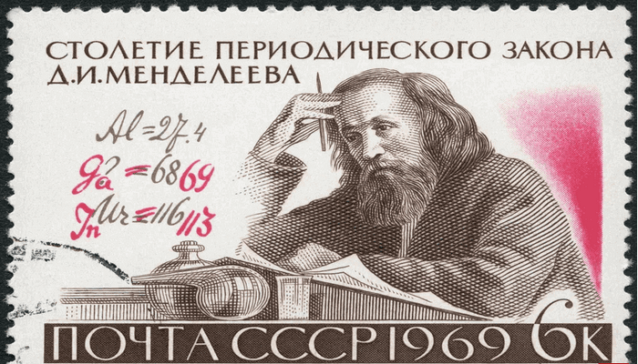
03
CÁC NGUYÊN TỐ KIM LOẠI

Slide 55
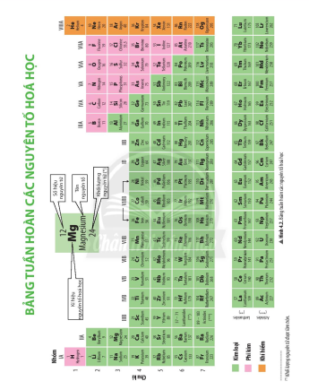
Dùng Bảng tuần hoàn hãy cho biết các nguyên tố kim loại thuộc nhóm nào của Bảng tuần hoàn?

Slide 56
Dựa vào bảng tuần hoàn các nguyên tố hóa học – Hình 4.2 SGK , em hãy cho biết vị trí, nhóm, chu kì của các nguyên tố K, Mg, Al?
- Nguyên tố K ở ô số 19, chu kì 4, nhóm IA
- Nguyên tố Mg ở ô số 12, chu kì 3, nhóm IIA
- Nguyên tố Al ở ô số 13, chu kì 3 , nhóm IIIA

Slide 57
HƠN 80 % CÁC NGUYÊN TỐ TRONG BẢNG TUẦN HOÀN LÀ CÁC KIM LOẠI BAO GỒM MỘT SỐ NGUYÊN TỐ NHÓM A VÀ TẤT CẢ CÁC NGUYÊN TỐ NHÓM B
Kim loại nhóm B
Dựa vào bảng tuần hoàn các nguyên tố hóa học – Hình 4.2 SGK , em hãy cho biết vị trí, nhóm, chu kì của các nguyên tố Fe, Ag, Hg?
Các nguyên tố nhóm B đều là kim loại, mỗi nhóm B ứng với một cột (trừ nhóm VIIIB)
- Nguyên tố Fe ở ô số 26, chu kì 4, nhóm VIIIB
- Nguyên tố Ag ở ô số 47, chu kì 5, nhóm IB
- Nguyên tố Ag ở ô số 80, chu kì 6 , nhóm IIB

Slide 58
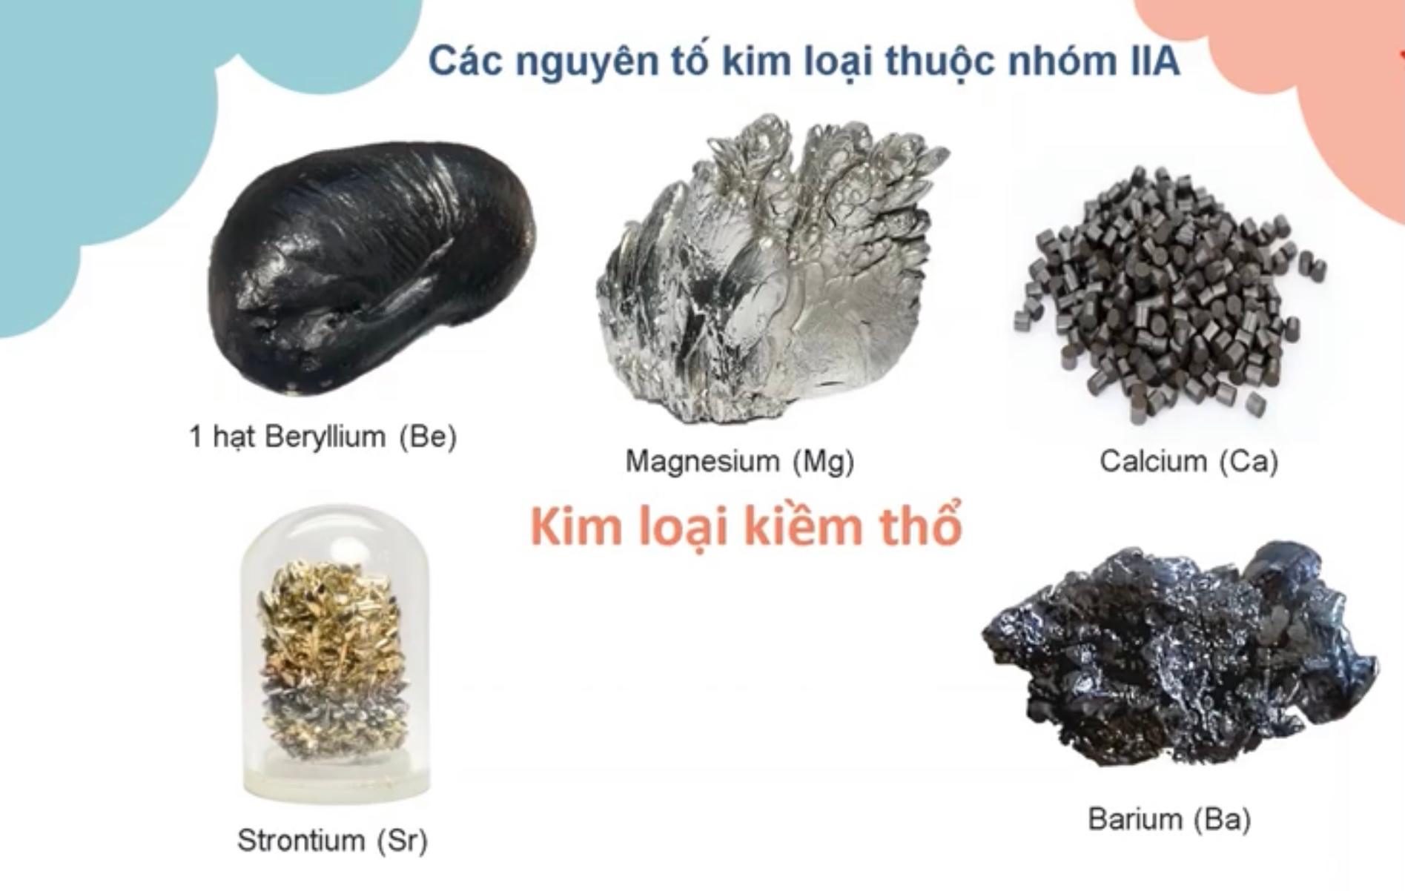
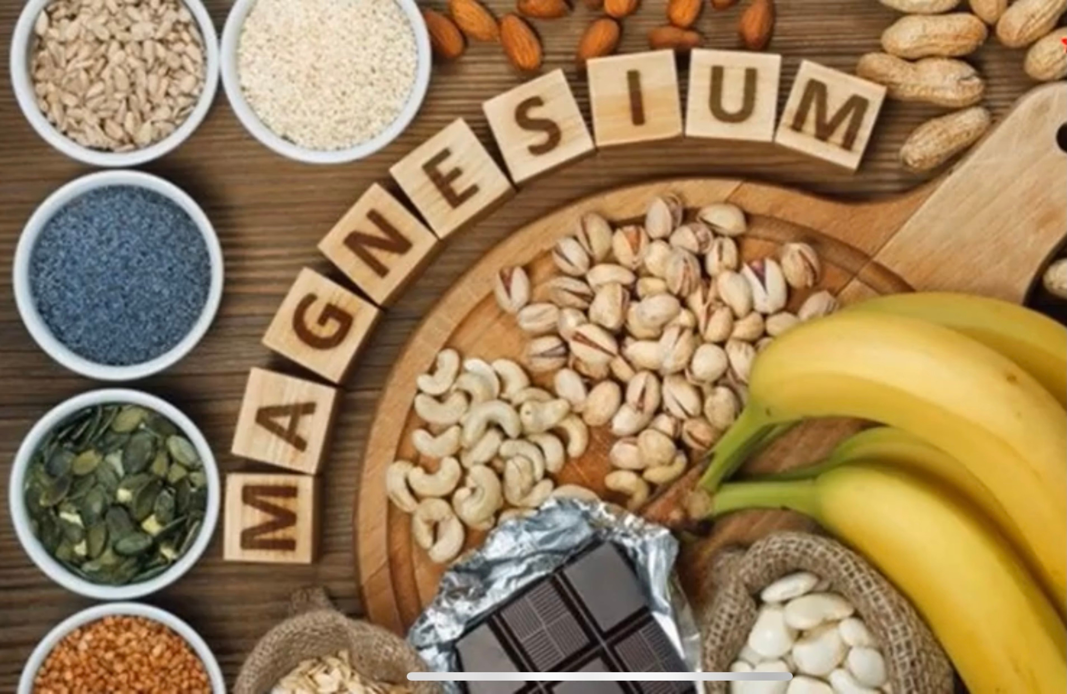
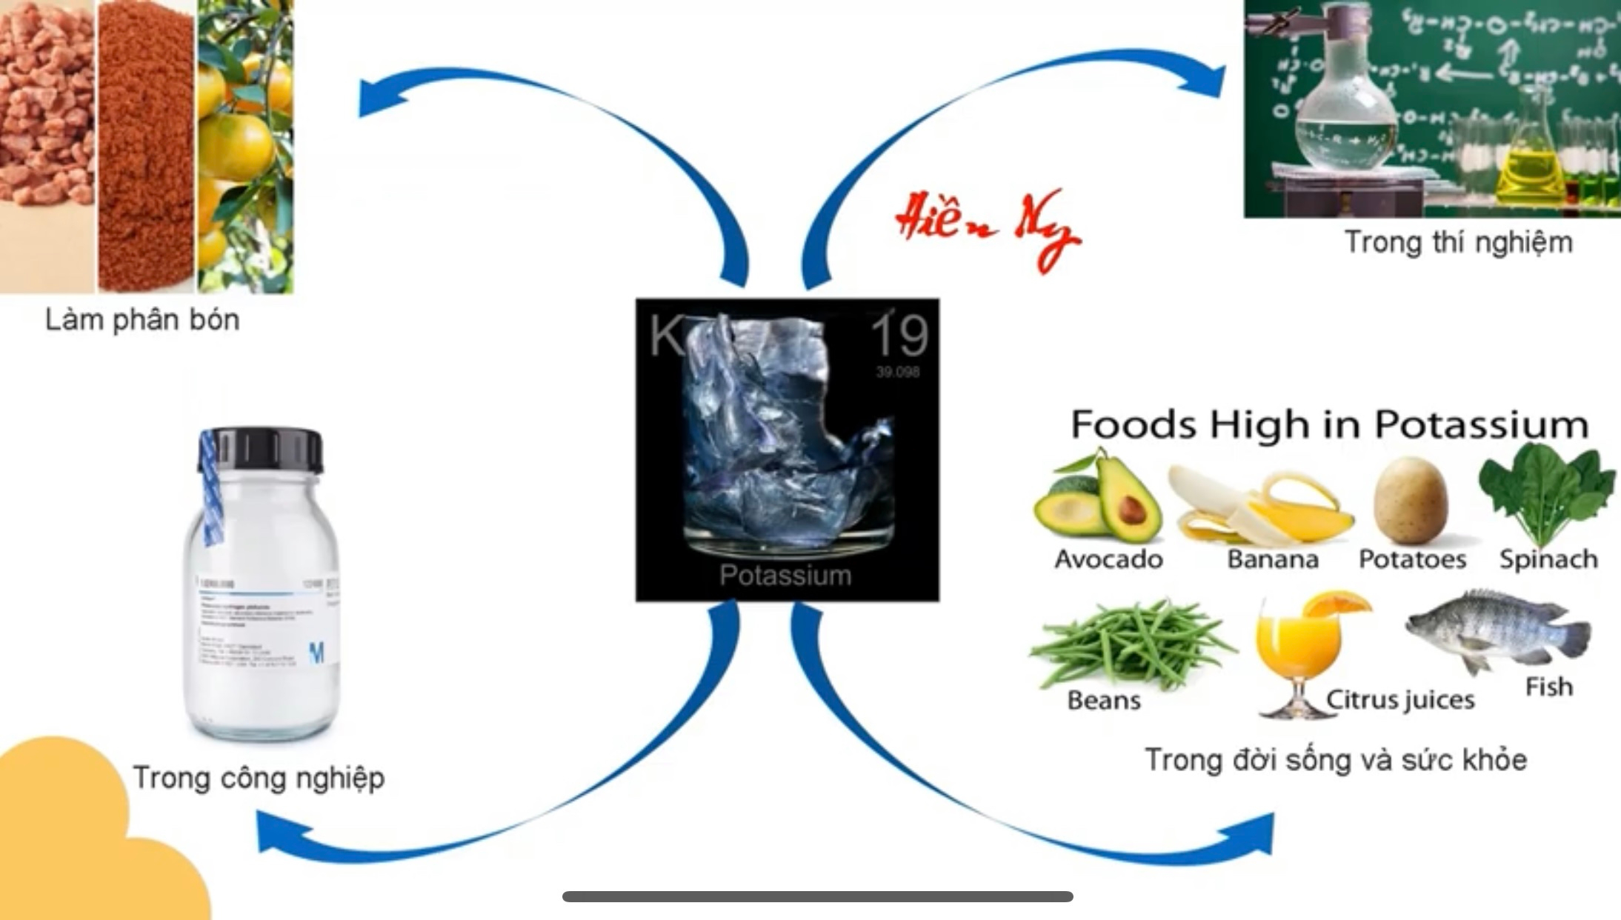
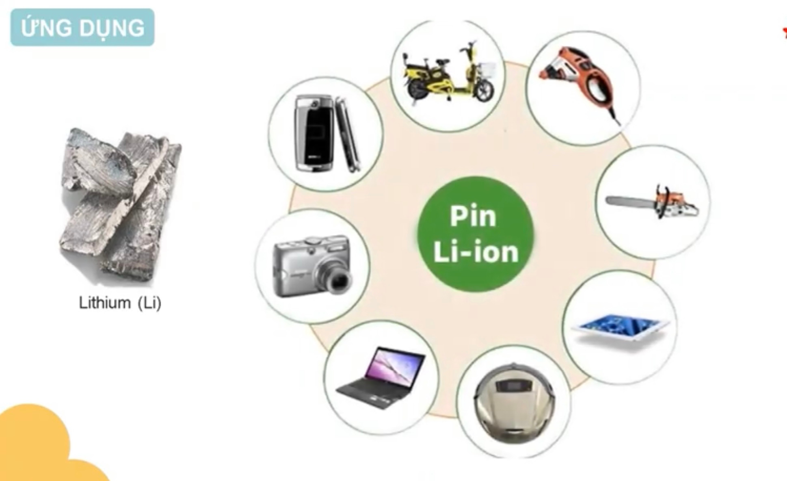



Ứng dụng của một số nguên tố kim loại nhóm A.
potassium

Slide 59
3. CÁC NGUYÊN TỐ KIM LOẠI
- Hầu hết các kim loại thuộc nhóm IA; nhóm IIA; nhóm IIIA và một số thuộc nhóm IVA; VA và VIA của Bảng tuần hoàn
+ Các kim loại thuộc nhóm IA gọi là kim loại kiềm
+ Các kim loại thuộc nhóm IIA gọi là kim loại kiềm thổ
Các nguyên tố kim loại thuộc nhóm IB đến VIIIB, các nguyên tố lanthanide và actinide được xếp riêng thành 2 hàng ở cuối bảng

Slide 60
PHIẾU HỌC TẬP
Câu 1. Một kim loại ở thể lỏng trong điều kiện thường được ứng dụng để chế tạo nhiệt kế. Đó là kim loại nào? Cho biết vị trí ( ô, nhóm, chu kì) của nguyên tố đó.
Kim loại duy nhất tồn tại ở thể lỏng là thủy ngân (mercury) kí hiệu là Hg. Thủy ngân được ứng dụng để chế tạo nhiệt kế.
Thủy ngân (mercury) thuộc ô số 80, chu kì 6, nhóm IIB trong bảng tuần hoàn.
Câu 2. Hãy cho biết những kim loại nào được sử dụng làm đồ trang sức, làm dây dẫn điện, làm vật liệu trong xây dựng, hãy cho biết vị trí (ô, nhóm, chu kì) của nguyên tố đó trong bảng tuần hoàn.

Slide 61
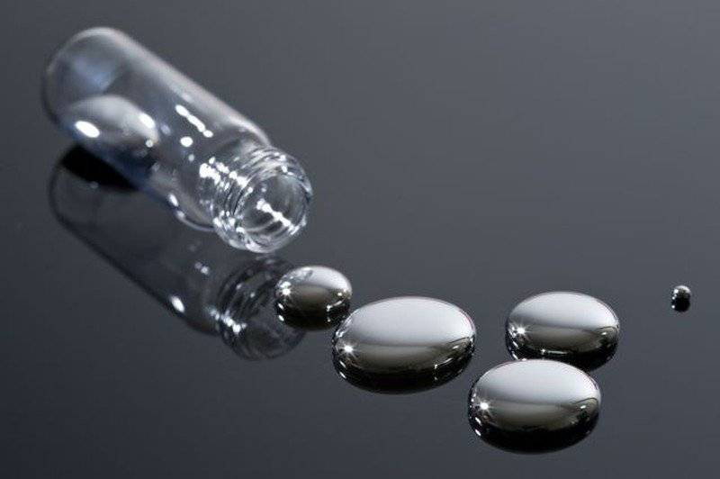
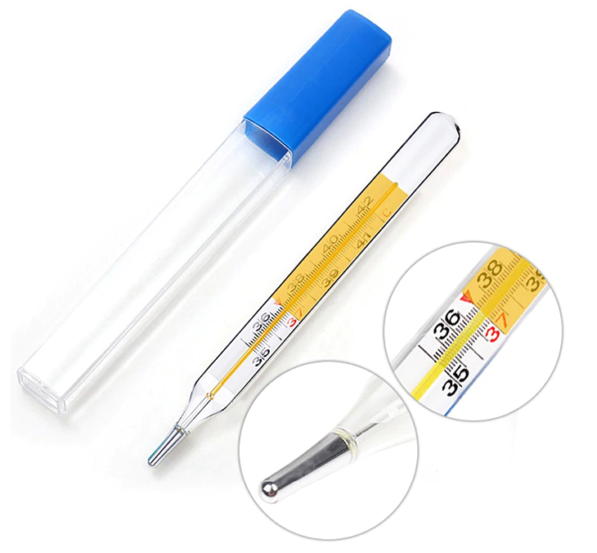
Hg là chất độc hại gây nguy hiểm tới sức khỏe con người. Theo WHO (tổ chức y tế thế giới) thì chất này là một trong mười nhóm hóa chất độc nhất. Ở dạng kim loại, các hợp chất và muối của Hg rất độc. Khi cơ thể tiếp xúc, hít thở hay nuốt phải các chất trên sẽ gây tổn thương não và gan.
Kim loại Hg: Tiếp xúc qua con đường không khí và được hít vào phổi. Thể hơi của Hg là nguy hiểm nhất. Chất này được sinh ra từ hoạt động của các nhà máy nhiệt điện, lò đốt rác hoặc cháy rừng, vỡ nhiệt kế.

Slide 62
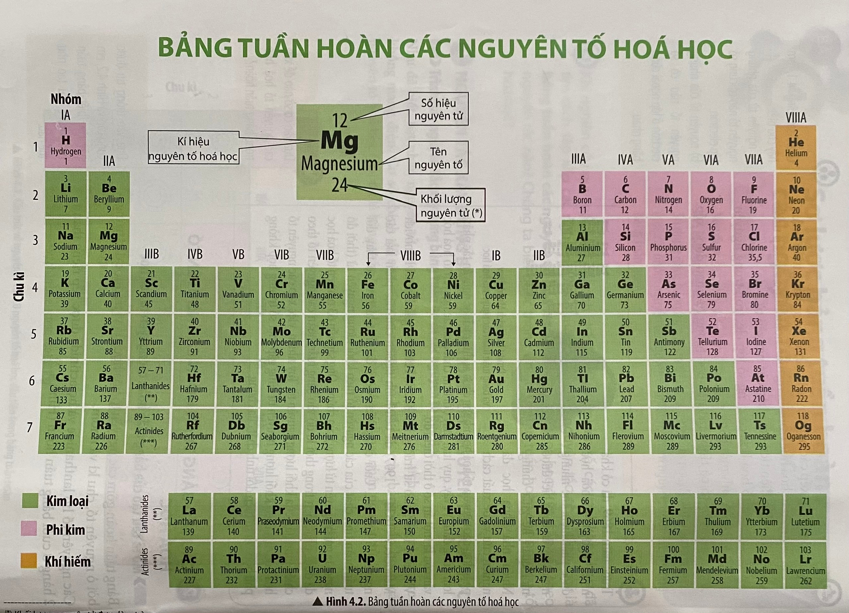
Câu 2. Hãy cho biết những kim loại nào được sử dụng làm đồ trang sức, làm dây dẫn điện, làm vật liệu trong xây dựng, hãy cho biết vị trí (ô, nhóm, chu kì) của nguyên tố đó trong bảng tuần hoàn.

Slide 63



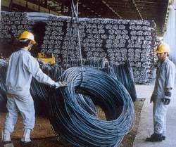
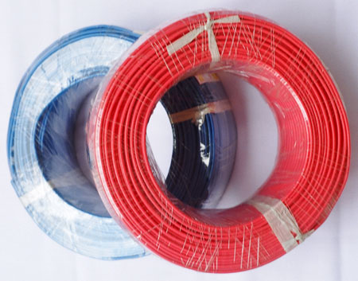
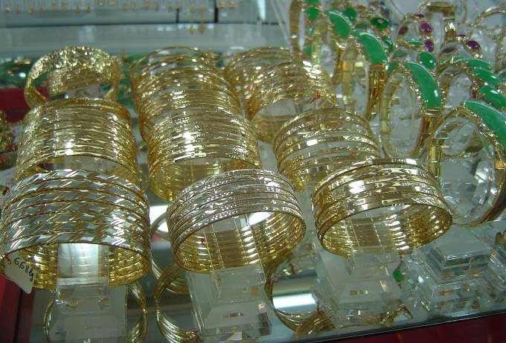
ỨNG DỤNG CỦA MỘT SỐ KIM LOẠI NHÓM B
63

Slide 64
Bài tập
Câu 1. Cho các nguyên tố sau: P, Ba, Rb, Cu, Fe, Ne, Si.
a) Sử dụng bảng tuần hoàn, hãy cho biết trong các nguyên tố trên, nguyên tố nào là kim loại, nguyên tố nào là phi kim
b) Nêu ứng dụng trong đời sống của một nguyên tố trong số các nguyên tố trên.
Đáp án
a) - Các nguyên tố kim loại là: Ba, Rb, Cu, Fe
- Các nguyên tố phi kim là: P, Si
b) Ứng dụng của nguyên tố Nhôm (Al) trong đời sống
- Được dùng để chế tạo máy bay, ô tô, tên lửa, tàu vũ trụ
- Dùng trong xây dựng nhà cửa và trang trí nội thất

Slide 65
Câu 2: Cho các nguyên tố hoá học sau: H, Mg, B, Na, S, O, P, Ne, He, Al.
a) Những nguyên tố nào thuộc cùng một nhóm?
b) Những nguyên tố nào thuộc cùng một chu kì?
c) Những nguyên tố nào là kim loại? Phi kim? Khí hiếm?
Đáp án
a) Những nguyên tố thuộc cùng một nhóm: (H, Na), (B, Al), (S, O), (He, Ne).
b) Những nguyên tố thuộc cùng một chu kì: (H, He), (B, O, Ne), (Na, Mg, Al, P, S).
c) Những nguyên tố là kim loại: Na, Mg, Al, B; phi kim: O, P, S; khí hiếm: He, Ne.

Slide 66

Mỗi kim loại đều có vai trò và ứng dụng khác nhau trong đời sống. Em hãy tìm hiểu và cho biết vai trò và ứng dụng của các kim loại Fe, Al, Cu, Au, Ag?
Mỗi nhóm chuẩn bị 1 bài thuyết trình ngắn, có thể dùng hình vẽ hoặc trình chiếu PPT. Báo cáo kết quả vào tiết học sau

Slide 67
04
CÁC NGUYÊN TỐ PHI KIM

Slide 68
Dùng Bảng tuần hoàn hãy cho biết các nguyên tố phi kim thuộc nhóm nào của Bảng tuần hoàn?

Slide 69
Sử dụng bảng tuần hoàn, hãy xác định vị trí (số thứ tự, chu kì, nhóm) của các nguyên tố có tên trong Hình 4.7
 | Số thứ tự | Chu kì | Nhóm
oxygen (O) | 8 | 2 | VIA
chlorine (Cl) | 17 | 3 | VIIA
sulfur (S) | 16 | 3 | VIA
bromine (Br) | 35 | 4 | VIIA

Slide 70
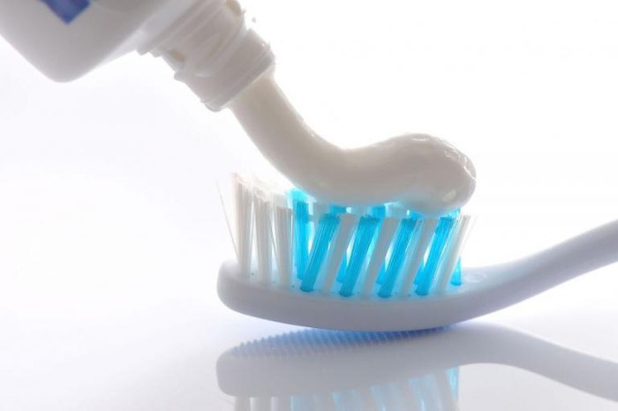
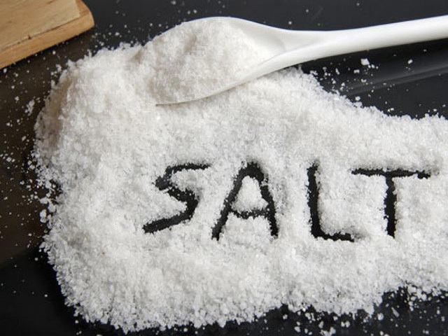
Hãy cho biết nguyên tố phi kim nào có trong thành phần kem đánh răng và trong muối ăn? Nguyên tố đó nằm ở nhóm nào? Chu kì bao nhiêu?

Slide 71
- Trong 118 nguyên tố hóa học đã biết, có chưa đến 20 nguyên tố là phi kim.
- Ở điều kiện thường các phi kim có thể ở thể rắn, thể lỏng hay thể khí.
- Trong bảng tuần hoàn, các phi kim chủ yếu ở góc bên phải của bảng, gồm:
+ Hầu hết các nguyên tố thuộc nhóm VIIA, VIA, VA.
+ Một số nguyên tố thuộc nhóm IVA, IIIA.
+ Nguyên tố H ở nhóm IA.
- Các nguyên tố phi kim có nhiều ứng dụng như:
+ Oxygen là phi kim không thể thiếu với sự sống của hầu hết các sinh vật, được tạo ra trong quá trình quang hợp và được sử dụng trong quá trình hô hấp.
+ Chlorine có thể được dùng để khử trùng nước sinh hoạt.

Slide 72
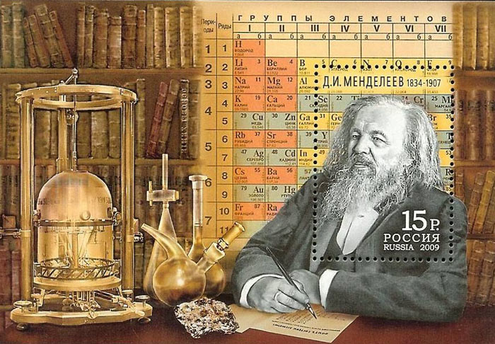
05
NHÓM CÁC NGUYÊN TỐ KHÍ HIẾM

Slide 73
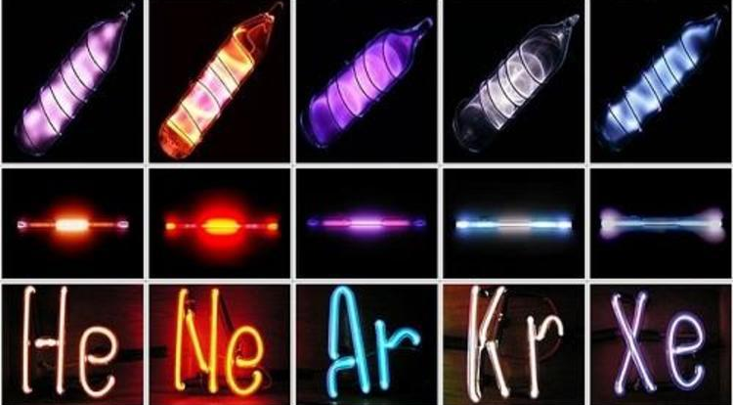
-Các nguyên tố khí hiếm thuộc nhóm VIIIA của bảng tuần hoàn các nguyên tố hóa học
Dùng bảng tuần hoàn cho biết vị trí của các nguyên tố khí hiếm ?

Slide 74

Vào những dịp tết hay lễ hội, ở một số thành phố hoặc khu vui chơi giải trí công cộng chúng ta thường thấy những khinh khí cầu đủ màu sắc bay trên bầu trời. Theo em người ta đã bơm khí nào trong các khí: oxygen, helium, hydrogen vào khinh khí cầu? Giải thích sự lựa chọn đó.
ĐIỀU BẠN CẦN BIẾT
Khinh khí cầu, bóng bay có thể bơm bằng khí helium hoặc hydrogen vì chúng là các khí nhẹ nhất trong các chất khí.
Khi bạn ra đường mua bóng bay được bơm hơi ở các điểm vui chơi giải trí, hầu như tất cả những quả bóng bay đó đều chỉ được bơm bằng khí Hidro vì khí Heli rất đắt.
Nếu bán cho bạn 20.000 quả bóng bay đó người ta cũng chỉ hòa hoặc không đủ tiền mua khí Helium
Tuy nhiên, khi bơm bằng hydrogen có thể nguy hiểm vì nó dễ phản ứng với oxygen gây nổ, còn với helium là khí ở điều kiện thường khó có thể phản ứng với các vật chất khác nên an toàn hơn.

Slide 75

Neon là loại đèn sử dụng ống thủy tinh với nhiều đường kính khác nhau. Chúng có thể phát sáng. Nhờ bên trong có chứa khí hiếm như Neon hoặc Argon, trong áp suất thấp. Neon sẽ cho ra ánh sáng màu đỏ. Còn Argon sẽ cho ra ánh sáng màu yếu hơn như vàng, xanh dương, xanh lá cây, trắng

Slide 76
- Trong số 118 nguyên tố đã biết có 7 nguyên tố là nguyên tố khí hiếm.
- Nguyên tử của chúng có lớp electron ngoài cùng bền vững nên khó bị biến đổi hóa học.
- Trong bảng tuần hoàn, nguyên tố khí hiếm nằm ở nhóm VIIIA.
- Một số ứng dụng trong đời sống của khí hiếm như: He được sử dụng trong khinh khí cầu; Ne được sử dụng trong đèn LED…

Slide 77
Bài tập
1. Sử dụng bảng tuần hoàn, hãy xác định vị trí (số thứ tự, chu kì, nhóm) của khí hiếm neon.
Dựa vào bảng tuần hoàn, ta xác định được nguyên tố neon (Ne) ở ô thứ 10, chu kì 2, nhóm VIIIA.
2. Bảng tuần hoàn các nguyên tố hóa học gồm các nguyên tố:
A. Kim loại và phi kim B. Phi kim và khí hiếm
C. Kim loại và khí hiếm D. Kim loại, phi kim và khí hiếm
Hãy chọn đáp án đúng nhất.
3. Cho các nguyên tố sau:
a) Sử dụng bảng tuần hoàn, hãy cho biết trong các nguyên tố trên, nguyên tố nào là kim loại, nguyên tố nào là phi kim.
b) Nêu ứng dụng trong đời sống của một nguyên tố trong số các nguyên tố trên.
a) Nguyên tố kim loại: Ba, Rb, Cu, Fe. Nguyên tố phi kim: P, Si.
b) Sắt là nguyên tố phổ biến và được ứng dụng rộng rãi trong đời sống như sắt, thép xây dựng; khung cầu; khung xe; máy móc; …

Slide 78
Neon chu kỳ II
Biểu diễn cấu tạo nguyên tử của các nguyên tố Ar, Ne biết điện tích hạt nhân lần lượt là +10, +18. Từ đó nhận xét số e lớp ngoài cùng của các nguyên tử, cho biết nhóm, chu kì?
10+
Đều có 8 e lớp ngoài cùng
18+
Nằm ở nhóm VIII A
Argon chu kỳ III

Slide 79
LUYỆN TẬP
Vận dụng mối quan hệ giữa vị trí trong bảng tuần hoàn, tính chất của một số kim loại, phi kim hay khí hiếm thông dụng với một số ứng dụng của chúng trong thực tiễn. (Ví dụ: Al, O, He)
- Al nằm ở ô thứ 13, chu kì 3, nhóm IIIA ⇒ Nhôm là kim loại nhẹ, dễ dát mỏng.
⇒ Trong thực tế, nhôm được dùng để tạo các hợp kim bền, nhẹ; sản xuất màng bọc thực phẩm; làm xoong, nồi; làm thau nhôm; …
- O nằm ở ô thứ 8, chu kì 2, nhóm VIA ⇒ Oxygen là phi kim hoạt động mạnh. Đặc biệt, khí oxygen là khí duy trì sự sống, sự cháy.
⇒ Trong thực tế, khí oxygen dùng để sản xuất bình cung cấp oxygen trong y tế; sử dụng trong nhiều ngành công nghệ như hàn, rượu methanol và đặc biệt là quá trình sản xuất thép; …
- He nằm ở ô thứ 2, chu kì I, nhóm VIIIA ⇒ Helium là khí hiếm nên helium gần như trơ trong các phản ứng hóa học.
⇒ Khí helium nhẹ và trơ nên trong thực tế dùng để bơm bóng bay, làm khinh khí cầu có thể bay, …

Slide 80
Câu 1:Điền từ thích hợp vào chỗ trống:kim loại; phi kim; khí hiếm;
Phần lớn các nguyên tố (1) ……….....nằm phía bên trái của bảng tuần hoàn
và các nguyên tố (2) ............... được xếp phía bên phải của bảng tuần hoàn.
Các nguyên tố (3) .................. nằm ở cột cuối cùng của bảng tuần hoàn các
kim loại
phi kim
khí hiếm
Câu 2: Cho các nguyên tố sau: Mn, K, P, Zn, I, He. Sử dụng bảng tuần hoàn các nguyên tố hóa học:
a) Hãy sắp xếp các nguyên tố trên theo chiều tăng dần điện tích hạt nhân
b) Cho biết mỗi nguyên tố trong dãy trên là kim loại, phi kim hay khí hiếm
Kí hiệu hóa học | Điện tích hạt nhân
Mn
K
P
Zn
I
He
=> Các nguyên tố theo chiều tăng dần điện tích hạt nhân: He, I, P, K, Mn, Zn
- Kim loại: Mn, K, Zn
- Phi kim: P, I
- Khí hiếm: He
+25
+19
+15
+53
+9
+2

Slide 81
Câu 3. Cho các nguyên tố sau: P, Ba, Rb, Cu, Fe, Ne, Si, Al
a) Sử dụng bảng tuần hoàn, hãy cho biết trong các nguyên tố trên, nguyên tố nào là kim loại, nguyên tố nào là phi kim
b) Nêu ứng dụng trong đời sống của một nguyên tố trong số các nguyên tố trên.
Đáp án
a)
- Các nguyên tố kim loại là: Ba, Rb, Cu, Fe, Al
- Các nguyên tố phi kim là: P, Si
b) Ứng dụng của nguyên tố Aluminium (Al) trong đời sống
- Được dùng để chế tạo máy bay, ô tô, tên lửa, tàu vũ trụ
- Dùng trong xây dựng nhà cửa và trang trí nội thất

Slide 82
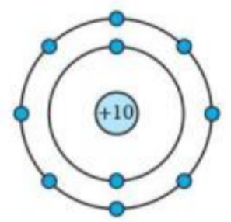
Câu 4: Mô hình sắp xếp electron trong nguyên tử của nguyên tố X như sau:
a) Trong nguyên tử X có bao nhiêu electron và được sắp xếp thành mấy lớp?
b) Hãy cho biết tên nguyên tố X
c) Gọi tên một nguyên tố khác mà nguyên tử của nó có cùng số lớp electron với nguyên tử nguyên tố X
Đáp án
a) Mô hình cấu tạo nguyên tử X có: có 10 electron và có 2 lớp electron
b) Nguyên tử X có điện tích hạt nhân = +10 => STT của X trong bảng tuần hoàn là 10 => X là Neon
c) Nguyên tố X có 2 lớp electron => Nằm ở chu kì 2 của bảng tuần hoàn
=> Nguyên tố cùng nằm ở chu kì 2 là: Oxygen, Nitrogen, Carbon…

Slide 83
Câu 5. Nguyên tố phi kim không thuộc nhóm nào sau đây trong bảng tuần hoàn các nguyên tố hoá học?
A. Nhóm IA. | B. Nhóm IVA. | C. Nhóm IIA. | D. Nhóm VIIA.

Slide 84
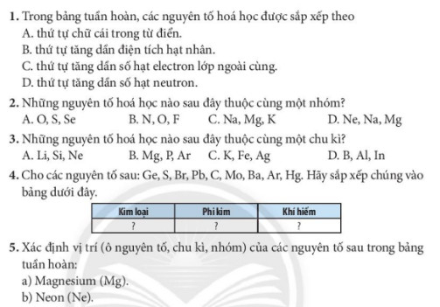
Kim loại | Phi kim | Khí hiếm
Ge, Pb, Mo, Ba, Hg | S, Br, C, | Ar
5 a) Magnesium (Mg) thuộc ô số 12, chu kì 3, nhóm IIA
5b) Neon (Ne) thuộc ô số 10, chu kì 2, nhóm VIIIA

Slide 85
Hướng dẫn học ở nhà:
- Làm bài tập (SBT).
- Học bài, học thuộc KHHH, TÊN VÀ NGUYÊN TỬ KHỐI của Bảng hệ thống các NTHH.
Đọc trước bài 5: Phân tử - Đơn chất – Hợp chất

